Slide 1

CSE232 시스템프로그래밍(캡스톤디자인)
9주차 1차시 · V04
시그널 기본:
발생·처리·종료 상태
경민기
Notes:
시그널 기본: 발생·처리·종료 상태
8주차 중간고사 이후 첫 수업이다. 지금까지 파일(3–4주차)·프로세스 정체성과 상태(6–7주차)를 관찰해 왔다. 오늘의 대상은 프로세스에게 일어나는 사건 그 자체, 시그널이다. 슬라이드의 실행 화면은 모두 Ubuntu 24.04 실습 서버에서 실제로 받은 값이고, 2차시에서 블록·보류·sigsuspend·SIGCHLD로 이어진다.

Slide 2
오늘의 지도
1부 시그널이란
2부 기본 동작
3부 잡기·무시·마스크
4부 알람과 재시작
번호·이름 · 생애
발생 → 보류 → 전달
kill -l
Term · Core · Stop · Cont
$?=128+n · raw status
exit_how
sigaction · 처분 상속
/proc status Sig*
catch_int · sigmask_show
alarm · SIGALRM
EINTR vs SA_RESTART
timeout_read
반복 동작: 프로그램·셸이 보고한 값 ↔ kill -l · /proc/PID/status · $? 가 밖에서 보여 주는 값
실행 화면은 iTerm에서 Ubuntu 24.04(x86-64 · 커널 6.8) 실습 서버에 접속해 2026-10-23에 캡처한 실제 화면입니다.
Notes:
오늘의 지도
오늘도 6–7주차와 같은 동작을 반복한다. 프로그램이나 셸이 보고한 값과, 밖에서 보는 창(kill -l, /proc/PID/status, $?)이 보여 주는 값을 맞춰 보는 것. 다른 점은 관찰 대상이 "상태"에서 "사건"으로 바뀌었다는 것이다. 사건은 순간이라 놓치기 쉽다. 그래서 커널이 사건을 비트와 플래그로 기록해 두고, 우리는 그 기록을 읽는다.
https://man7.org/linux/man-pages/man7/signal.7.html
https://man7.org/linux/man-pages/man5/proc_pid_status.5.html
https://man7.org/linux/man-pages/man1/bash.1.html

Slide 3
폴링: 사건이 있는지 반복해서 확인
확인하는 쪽이 실행 순서를 정한다
프로그램이나 드라이버가 상태를 읽고, 준비되었으면 처리한다.
바쁜 대기와 주기적 확인
쉬지 않고 확인하면 CPU를 계속 쓴다. 사이에 잠들면 확인 간격만큼 발견이 늦어질 수 있다.
폴링이 유리한 경우도 있다
사건이 매우 자주 오거나 짧은 지연이 중요하면 반복 확인이 유리할 수 있다.
Notes:
폴링(polling)의 정확한 표기를 소개한다. 개념 의사 코드는 while (!ready()) { /* 반복 확인 */ } 다음 handle_event()다. 예를 들어 100 ms마다 확인하면 사건은 다음 확인까지 최대 약 100 ms를 기다릴 수 있다. 이는 확인 간격만 고려한 설명이며 스케줄링 지연은 별도다. 장치 폴링과 응용 프로그램의 상태 폴링은 계층이 다르지만 주체가 반복 확인한다는 원리는 같다. 모든 폴링이 낭비라는 주장을 피한다.
참고: https://docs.kernel.org/core-api/genericirq.html
https://docs.kernel.org/networking/napi.html
https://man7.org/linux/man-pages/man7/signal.7.html
https://man7.org/linux/man-pages/man2/poll.2.html

Slide 4
인터럽트: 장치가 CPU에 사건을 통지
장치에서 사건 발생
키보드 입력이나 장치의 작업 완료가 하드웨어 IRQ를 발생시킬 수 있다.
CPU가 커널의 처리 코드로 진입
허용된 인터럽트를 받아 실행 문맥을 보존하고 커널의 인터럽트 처리 경로를 실행한다.
처리 후 실행을 이어 간다
필요한 처리를 하거나 뒤로 미룬 뒤 복귀한다. 스케줄링으로 다른 작업이 실행될 수도 있다.
Notes:
여기서는 장치가 발생시키는 비동기 하드웨어 인터럽트(IRQ)를 설명한다. CPU가 명령 실행 중 장치 사건을 알게 되고 아키텍처별 진입 코드와 커널 처리 경로를 실행한다. 인터럽트 마스킹과 우선순위에 따라 수락 시점이 달라질 수 있다. 매 사건마다 즉시 처리 완료를 보장하지 않는다. 잘못된 메모리 접근 같은 동기 예외는 장치 IRQ와 구분한다. 시그널 처리기는 이 하드웨어 IRQ 처리기와 다른 계층에서 실행한다.
참고: https://docs.kernel.org/core-api/genericirq.html
https://docs.kernel.org/networking/napi.html
https://man7.org/linux/man-pages/man7/signal.7.html
https://man7.org/linux/man-pages/man2/poll.2.html

Slide 5
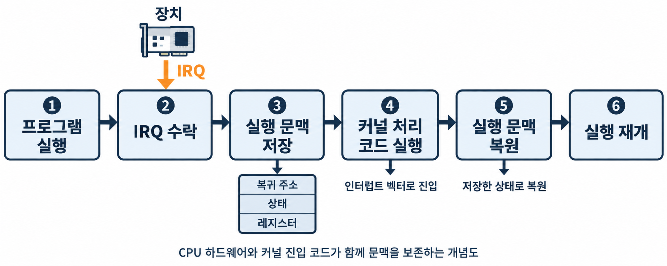
인터럽트 발생 시 CPU의 동작
같은 작업으로 돌아오는 기본 흐름. 저장할 상태와 진입·복귀 절차는 CPU 아키텍처마다 다르다.
Notes:
마스크 가능한 장치 IRQ를 수락한 뒤 동일한 실행 흐름으로 돌아오는 단순화한 그림이다. CPU 하드웨어가 복귀에 필요한 일부 상태를 보존하고, 커널의 아키텍처별 진입 코드가 추가 레지스터 등을 저장한다. 모든 레지스터를 하드웨어가 자동 저장한다는 뜻이 아니다. 인터럽트 벡터를 이용한 진입과 문맥 저장의 세부 순서는 아키텍처에 따라 다르며 그림은 개념 단계를 구분한다. 원래 프로그램이 사용자 모드에 있었다면 커널 모드로 전환한다. 커널 모드 실행 중에도 IRQ가 발생할 수 있다. 처리 중 일부 작업을 뒤로 미룰 수 있고 복귀 경로에서 스케줄링이 발생할 수 있으므로 항상 곧바로 같은 프로세스가 재개되는 것은 아니다. 시그널 핸들러와 하드웨어 IRQ 처리기를 구분한다.
참고: https://docs.kernel.org/core-api/entry.html
https://docs.kernel.org/core-api/genericirq.html
그림: AI 생성 교육용 개념도

Slide 6
폴링과 인터럽트의 선택
사건 발견의 주체
폴링은 확인하는 쪽이 상태를 읽는다. 인터럽트는 장치가 CPU에 처리 요청을 알린다.
CPU 사용과 응답 지연
폴링 간격을 줄이면 확인 비용이 늘어난다. 인터럽트는 진입·복귀와 사건별 처리 비용이 있다.
사건 빈도에 맞춘 조합
드문 사건에는 통지가 유리한 경우가 많다. 고빈도 처리에서는 인터럽트와 폴링을 함께 쓰기도 한다.
Notes:
어느 방식이 항상 빠르거나 효율적이라고 결론짓지 않는다. 바쁜 대기는 CPU를 쓰지만 사건 발견 지연을 줄일 수 있다. 인터럽트는 매번 상태를 묻는 일을 줄이는 대신 사건 통지와 문맥 진입의 비용을 수반한다. Linux 네트워크 NAPI는 인터럽트와 폴링을 함께 사용하는 실제 사례다. 보통 장치 인터럽트가 NAPI 처리를 예약하고 폴링으로 작업을 처리한다. poll(2) 함수 이름과 개념적인 busy polling을 구분한다. poll(2)는 timeout 설정에 따라 커널에서 잠들어 기다릴 수 있다.
참고: https://docs.kernel.org/core-api/genericirq.html
https://docs.kernel.org/networking/napi.html
https://man7.org/linux/man-pages/man7/signal.7.html
https://man7.org/linux/man-pages/man2/poll.2.html

Slide 7
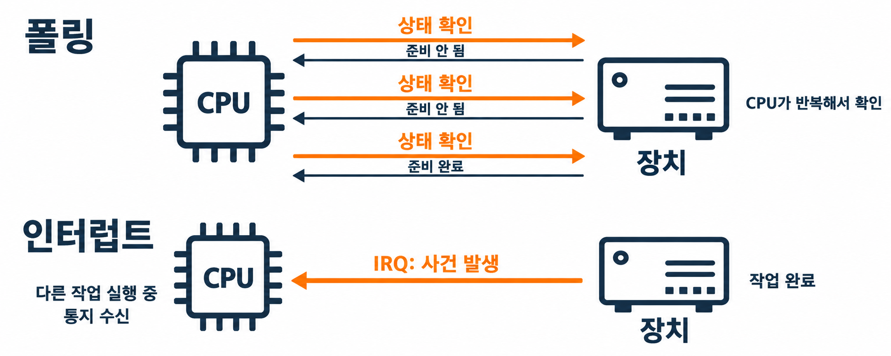
폴링과 인터럽트의 차이
폴링은 CPU가 상태를 확인하고, 인터럽트는 장치가 CPU에 사건을 알린다.
Notes:
장치 상태를 CPU가 읽는 폴링과 장치가 CPU에 IRQ를 알리는 인터럽트를 비교한 개념도다. 상단의 세 확인과 응답은 시간 순서로 반복되는 교환이다. CPU는 장치가 준비될 때까지 연속해서 확인할 수도 있고 일정 간격으로 확인할 수도 있다. 하단에서 CPU는 다른 작업을 실행하다 허용된 IRQ를 수락할 수 있다. 인터럽트 방식이 반드시 CPU가 잠들어 있는 방식이라는 의미는 아니다. 인터럽트도 진입·복귀 처리 비용이 있고 고빈도 사건은 폴링과 조합할 수 있다.
참고: https://docs.kernel.org/core-api/entry.html
https://docs.kernel.org/core-api/genericirq.html
그림: AI 생성 교육용 개념도

Slide 8
하드웨어 인터럽트와 시그널의 관계
하드웨어 인터럽트는 CPU와 커널의 경계
장치 사건을 커널이 처리한다. 장치 IRQ 처리기는 커널 코드다.
시그널은 커널과 프로세스의 경계
커널이 프로세스에 사건을 알린다. 등록한 시그널 처리기는 사용자 코드다.
발생 원인과 전달 시점을 구분
kill이나 alarm도 시그널을 발생시킨다. 시그널은 보류·블록될 수 있어 처리기가 즉시 실행되지는 않는다.
Notes:
시그널을 소프트웨어 인터럽트라고 비유할 수 있지만 CPU의 소프트웨어 인터럽트 명령이나 하드웨어 IRQ와 같은 메커니즘이라고 설명하지 않는다. 장치 IRQ가 매번 시그널로 일대일 변환되는 것도 아니다. 장치 사건은 커널의 I/O 처리와 대기 중인 작업 깨우기로 이어질 수 있고, 시그널은 kill·타이머·예외 등 다양한 원인으로 발생한다. 핸들러로 잡는 경우 커널이 사용자 모드 실행을 준비하는 과정에서 보류 중인 전달 가능한 시그널을 처리한다. 프로세스는 실행 중이거나 잠든 상태에서도 시그널의 대상이 될 수 있다.
참고: https://docs.kernel.org/core-api/genericirq.html
https://docs.kernel.org/networking/napi.html
https://man7.org/linux/man-pages/man7/signal.7.html
https://man7.org/linux/man-pages/man2/poll.2.html

Slide 9
폴링과 통지
폴링 (polling)
통지 (notification)
이벤트 = 시그널(signal)
· 커널이 다른 프로세스(또는 나)
에게 보내는 번호 하나짜리 사건
· 도착 순간에 코드가 대기 중이어야
하는 것도 아니다 → 비동기
· 폴링의 값: 순서를 내가 정한다
· 통지의 값: 반복 확인을 줄인다
대신 "언제 오는지" 코드가 모른다
for (;;)
if (이벤트가 있나?)
처리();
/* 없으면 다시 물어본다 */
반복 확인은 CPU를 쓴다.
사건 빈도에 따라 유리할 수도 있다.
기다리는 동안
잠들어 있고(pause),
이벤트가 오면
커널이 깨워
처리하게 한다.
시그널은 커널이 프로세스에 사건을 알리는 수단이다. 하드웨어 IRQ와는 처리 계층이 다르다.
Notes:
폴링은 수신 측이 반복 확인하고, 통지는 사건 발생 측의 알림을 이용한다. 그림의 통지는 잠들어 기다리는 예이며 시그널은 프로세스가 다른 코드를 실행하는 중에도 전달될 수 있다. 폴링이 항상 낭비인 것은 아니고 통지도 처리 비용과 지연이 있다. 핸들러로 잡는 시그널은 처리가 끝나면 중단된 사용자 실행 흐름으로 복귀할 수 있다.
https://man7.org/linux/man-pages/man7/signal.7.html

Slide 10
시그널이 필요한 상황
터미널에서 실행 중인 작업을 멈추고 싶다
Ctrl+C는 포그라운드 작업에 SIGINT를 보낸다.
서비스를 정리한 뒤 종료하고 싶다
SIGTERM 처리기를 둔 서버는 종료 요청에 맞춰 정리할 수 있다.
시간 만료나 자식 상태 변화를 알고 싶다
SIGALRM과 SIGCHLD로 사건을 통지받고 필요한 처리를 한다.
Notes:
시그널은 운영체제가 프로세스에 사건을 알리는 수단이다. 종료만이 목적은 아니다. 발신 원인과 수신 측 처분을 구분해서 읽게 한다. SIGTERM의 기본 동작은 즉시 종료이며 정리 종료는 응용 프로그램이 처리기를 구현한 경우다.
참고: https://man7.org/linux/man-pages/man7/signal.7.html
https://man7.org/linux/man-pages/man2/alarm.2.html
https://man7.org/linux/man-pages/man2/waitpid.2.html
https://man7.org/linux/man-pages/man3/termios.3.html

Slide 11
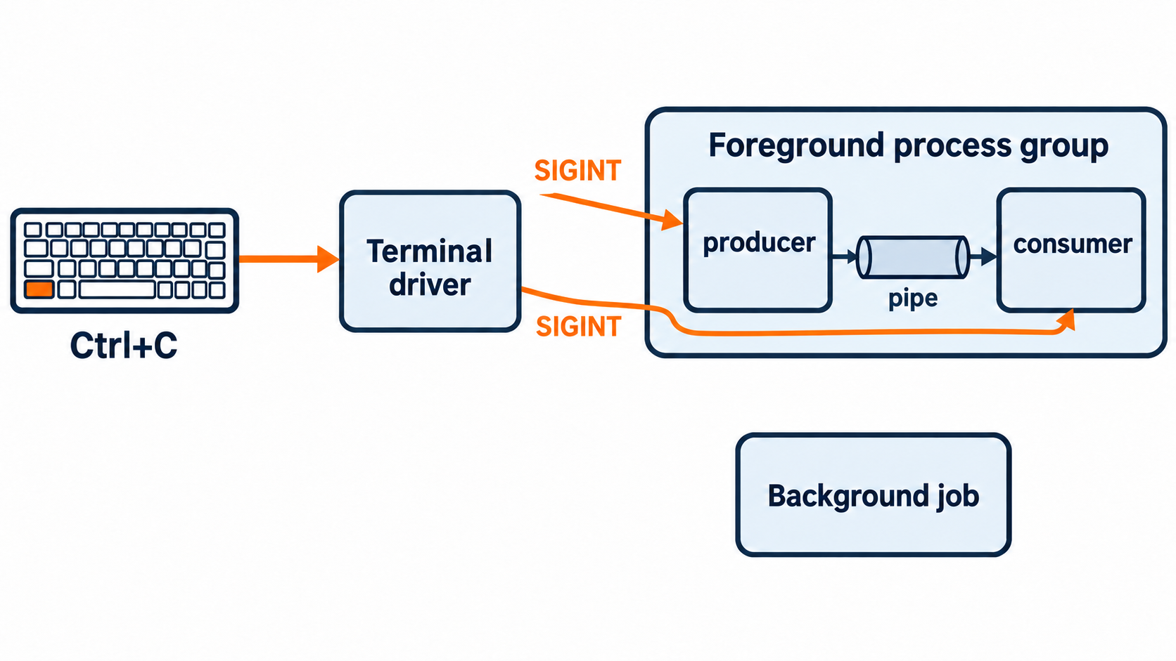
Ctrl+C와 포그라운드 프로세스 그룹
사용자 입력
터미널 드라이버가 SIGINT를 발생시킨다.
전달 대상
포그라운드 그룹에 속한 각 프로세스가 대상이다.
각자의 반응
기본은 종료. 처리기를 등록했다면 처분이 달라진다.
Notes:
일반적인 터미널 ISIG 설정을 전제로 한다. 셸이 작업 제어로 파이프라인을 하나의 프로세스 그룹으로 묶는다. Ctrl+C를 누른다고 셸이 kill 명령을 실행하는 것이 아니다. 백그라운드 작업은 이 키 입력의 직접 대상이 아니다.
참고: https://man7.org/linux/man-pages/man7/signal.7.html
https://man7.org/linux/man-pages/man2/alarm.2.html
https://man7.org/linux/man-pages/man2/waitpid.2.html
https://man7.org/linux/man-pages/man3/termios.3.html
그림: AI 생성 개념도. 실제 실행 화면이 아님.

Slide 12
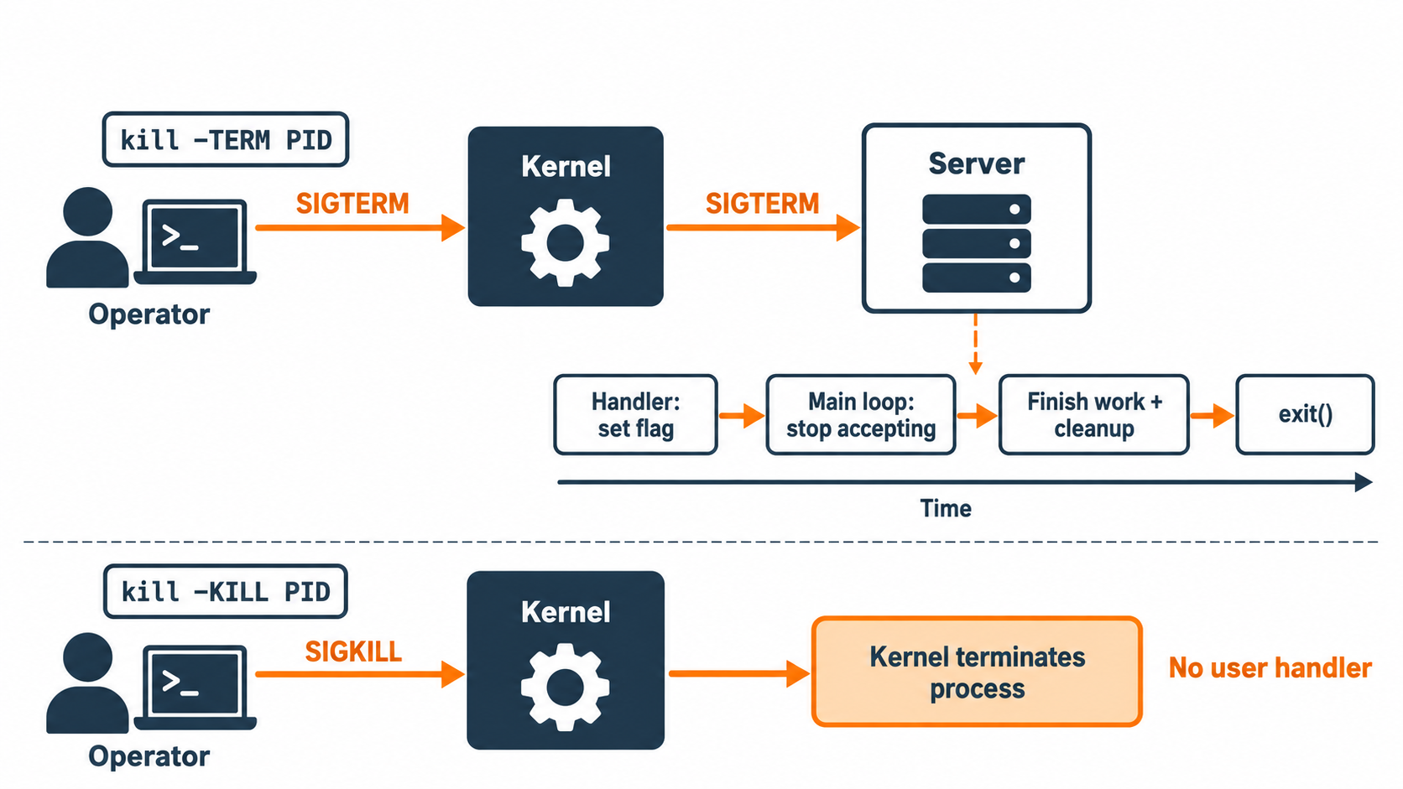
SIGTERM으로 요청하는 정리 종료
운영자의 요청
kill -TERM PID는 커널에 전달을 요청한다.
핸들러의 역할
종료 플래그만 기록하고 빠르게 돌아온다.
메인 흐름의 역할
새 작업을 멈추고 진행 중인 작업과 자원을 정리한다.
Notes:
개념 설계 예시다. SIGTERM을 잡지 않으면 기본 동작으로 종료한다. 플래그는 volatile sig_atomic_t로 두고 복잡한 정리는 메인 흐름에서 한다. 블로킹 대기 중이라면 플래그만으로 즉시 진행이 보장되지 않으므로 EINTR 등 대기 해제 설계도 필요하다. SIGKILL은 잡거나 블록할 수 없으며 사용자 처리기 실행 기회를 제공하지 않는다.
참고: https://man7.org/linux/man-pages/man7/signal.7.html
https://man7.org/linux/man-pages/man2/alarm.2.html
https://man7.org/linux/man-pages/man2/waitpid.2.html
https://man7.org/linux/man-pages/man3/termios.3.html
그림: AI 생성 개념도. 실제 실행 화면이 아님.

Slide 13
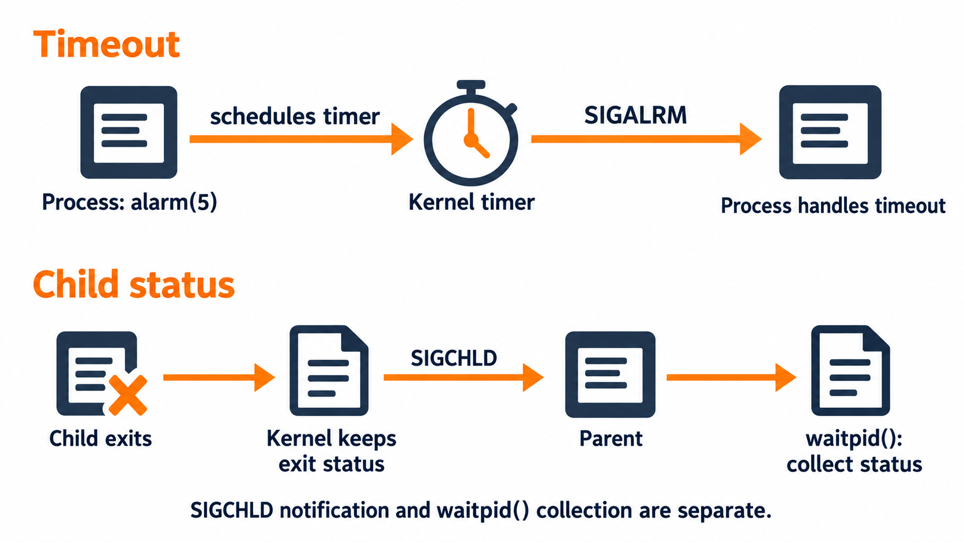
시간 만료와 자식 상태 변화의 통지
시간 제한
alarm(5)는 SIGALRM 발생을 예약한다.
자식의 상태
자식 종료 시 커널이 부모에 SIGCHLD를 알린다.
통지 뒤의 처리
SIGCHLD 수신과 waitpid의 상태 회수는 별개다.
Notes:
SIGALRM의 기본 동작은 종료다. 시간 만료 처리기로 쓰려면 먼저 처리기를 설치한다. 스케줄링과 블록 때문에 처리기 실행 시각이 정확히 5초가 된다고 보장할 수 없다. SIGCHLD는 정지·재개에도 발생할 수 있다. 그림은 기본 SIGCHLD 처분을 둔 일반적인 자식 종료 흐름이며 명시적 SIG_IGN 또는 SA_NOCLDWAIT 설정은 예외다. 실제 회수 루프는 2차시에서 다룬다.
참고: https://man7.org/linux/man-pages/man7/signal.7.html
https://man7.org/linux/man-pages/man2/alarm.2.html
https://man7.org/linux/man-pages/man2/waitpid.2.html
https://man7.org/linux/man-pages/man3/termios.3.html
그림: AI 생성 개념도. 실제 실행 화면이 아님.

Slide 14
설정 다시 읽기와 응용 프로그램의 약속
SIGHUP을 설정 재읽기에 쓰는 프로그램
프로그램이 SIGHUP 처리기를 구현했을 때 가능한 사용법이다.
SIGUSR1·SIGUSR2로 상태 출력 요청
발신자와 수신자가 의미를 약속한다. 커널이 용도를 정하지 않는다.
기본 처분을 먼저 확인
SIGHUP·SIGUSR1·SIGUSR2는 기본적으로 프로세스를 종료한다.
Notes:
설정 재읽기는 SIGHUP의 보편적인 커널 동작이 아니라 일부 서버가 채택한 관례다. 실제 명령을 내리기 전에 해당 프로그램 문서를 확인한다. 처리기는 플래그를 기록하고 메인 루프가 설정 파일 읽기나 로그 출력을 수행하도록 설계할 수 있다. 시그널 전송 성공은 설정 적용 완료를 뜻하지 않는다.
참고: https://man7.org/linux/man-pages/man7/signal.7.html
https://man7.org/linux/man-pages/man2/alarm.2.html
https://man7.org/linux/man-pages/man2/waitpid.2.html
https://man7.org/linux/man-pages/man3/termios.3.html

Slide 15
발생 원인과 수신 측 처분
발생 원인: 누가 어떤 사건을 알렸나
키 입력, 다른 프로세스의 요청, 커널 타이머, 자식의 상태 변화
수신 측 처분: 프로그램은 어떻게 반응하나
기본 동작, 무시, 등록한 핸들러 실행 중 하나를 따른다.
시그널은 사건의 통지에 적합하다
표준 시그널은 같은 종류의 보류가 합쳐진다. 횟수·대량 데이터 전달에는 별도 IPC를 쓴다.
Notes:
앞의 사례를 발생과 처분이라는 두 축으로 다시 정리한다. 신호가 왔다고 언제나 프로세스가 종료하는 것은 아니다. 표준 시그널의 병합 때문에 SIGUSR1을 여러 번 보내서 메시지 개수를 세는 설계는 부적절하다. 다음 슬라이드에서 발생·보류·전달·처분의 생애로 연결한다.
참고: https://man7.org/linux/man-pages/man7/signal.7.html
https://man7.org/linux/man-pages/man2/alarm.2.html
https://man7.org/linux/man-pages/man2/waitpid.2.html
https://man7.org/linux/man-pages/man3/termios.3.html

Slide 16
시그널의 생애: 발생 → 보류 → 전달 → 처분
마스크(SigBlk)가 게이트
보류는 한 칸이다
발생
generated
보류
pending
전달
delivered
처분
disposition
같은 표준 시그널이 여러 번
와도 pending 비트는 1칸.
몇 번 왔는지는 남지 않는다.
키보드 · kill(2)
커널(오류) · alarm
전달을 기다리는 상태
SigPnd 비트 1칸
블록이 풀리는 순간
커널이 처분을 실행
기본 동작 · 무시
핸들러 실행
블록은 지연이다
블록된 시그널은 폐기되지
않고 pending에 쌓인다.
마스크를 풀면 전달된다.
오늘 볼 관찰 창: SigPnd·ShdPnd(보류) · SigBlk(블록) · SigIgn(무시) · SigCgt(잡음)
= /proc/PID/status의 비트 5줄
처분은 세 종류
기본 동작, 무시,
핸들러. 3부에서 다룬다.
같은 표준 시그널이 여러 번 보류되면 하나로 합쳐진다(큐잉되지 않음). 실시간 시그널은 범위를 넘어선다.
Notes:
시그널의 생애: 발생 → 보류 → 전달 → 처분
시그널의 생애는 네 단계다. 발생은 "번호를 세팅하라"는 커널 내부 동작이고, 보류는 전달을 기다리는 비트 하나, 전달은 처분을 실행하는 순간이다. 블록 마스크는 전달을 지연시킬 뿐 폐기하지 않는다. 표준 시그널은 큐잉되지 않아 같은 번호가 여러 번 보류되면 하나로 합쳐진다는 점을 강조한다. 블록은 2차시의 주제이므로 오늘은 관찰까지만 한다.
https://man7.org/linux/man-pages/man7/signal.7.html
https://man7.org/linux/man-pages/man5/proc_pid_status.5.html

Slide 17
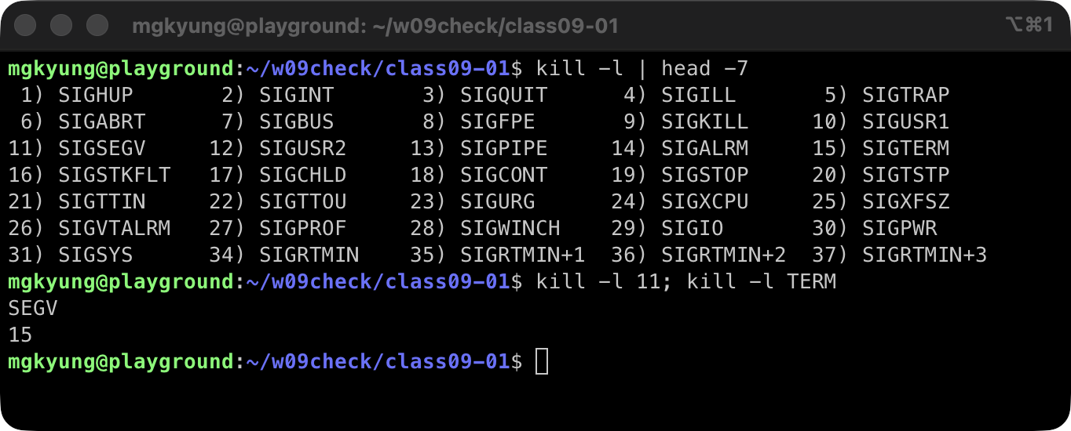
번호와 이름: kill -l
이름으로 쓴다
번호는 아키텍처마다 다를 수
있다. 코드에서는 항상
SIGINT 같은 이름 매크로를 쓴다.
31 + RT
1–31이 표준 시그널.
34 이후 SIGRTMIN+는
실시간 시그널(큐잉됨)이다.
셸에서의 변환
kill -l 11 → SEGV,
kill -l TERM → 15.
비트 관찰 때 매우 유용하다.
iTerm · Ubuntu 24.04 실습 서버 실제 화면 · 실습 프로그램 sig_names.c가 같은 표를 C로 만든다.
Notes:
번호와 이름: kill -l
처음 만나는 표다. 관찰 포인트는 셋: 1–31이 표준 시그널이라는 것, 32·33이 비어 있고 34부터 SIGRTMIN(실시간)이라는 것, 이름과 번호를 서로 변환할 수 있다는 것. 번호는 아키텍처 의존이라 코드에서는 반드시 SIGINT 같은 매크로로 쓴다. 비트 관찰(SigCgt 등)에서 "비트 n-1이 시그널 n"을 대응시킬 때 이 표가 계속 쓰인다.
https://man7.org/linux/man-pages/man7/signal.7.html
https://man7.org/linux/man-pages/man1/kill.1.html

Slide 18
표준 시그널 지도: 무엇이 언제 오나
그룹
시그널(번호)
기본 동작
언제 오나
암기 과목이 아니다
종료 요청
TERM(15) · INT(2) · QUIT(3) · KILL(9)
Term/Core
다른 주체가 끝내 달라
오늘 만나는 것은 8개 정도.
나머지는 kill -l과 man 7 signal
표에서 찾는다.
하드웨어 오류
SEGV(11) · FPE(8) · ILL(4) · BUS(7)
Core
잘못된 접근·연산을 한 순간
같은 동작, 다른 이유
키보드
INT(Ctrl-C) · QUIT(Ctrl-\) · TSTP(Ctrl-Z)
Term/Core/Stop
터미널에서 키를 누른 순간
TERM·INT·QUIT는 전부 종료다.
다른 점은 "누가, 어떤 의도로"
보내는가다.
작업 제어
STOP(19) · CONT(18) · CHLD(17)
Stop/Cont/Ignore
정지·재개·자식 종료 통지
직접 오는 것들
알람
ALRM(14) · VTALRM(26) · PROF(27)
Term
alarm(2) 등 시간이 다 된 순간
SEGV·FPE·ALRM·CHLD는
내가 부르지 않아도
상황이 만들어 보낸다.
통지
USR1(10) · USR2(12) · PIPE(13) · HUP(1) · WINCH(28)
Term/Ignore
응용이 약속한 사건
기본 동작은 x86-64 Linux 기준. 전체 표는 man 7 signal의 "Standard signals" 절.
Notes:
31개를 외우는 수업이 아니라, 오는 이유별로 묶어 보는 수업이다. 같은 기본 동작 Term이라도 TERM·INT·QUIT·USR1은 "누가 왜"가 다르다. KILL(9)이 Term처럼 보여도 처분을 바꿀 수 없다는 점은 3부에서 다시 확인한다. SIGCHLD의 기본 동작은 Ignore이지만, 기본 처분만으로 좀비가 자동 회수되지는 않는다. 부모가 wait 계열로 회수해야 하며 명시적 SIG_IGN 설정과는 구분한다.

Slide 19
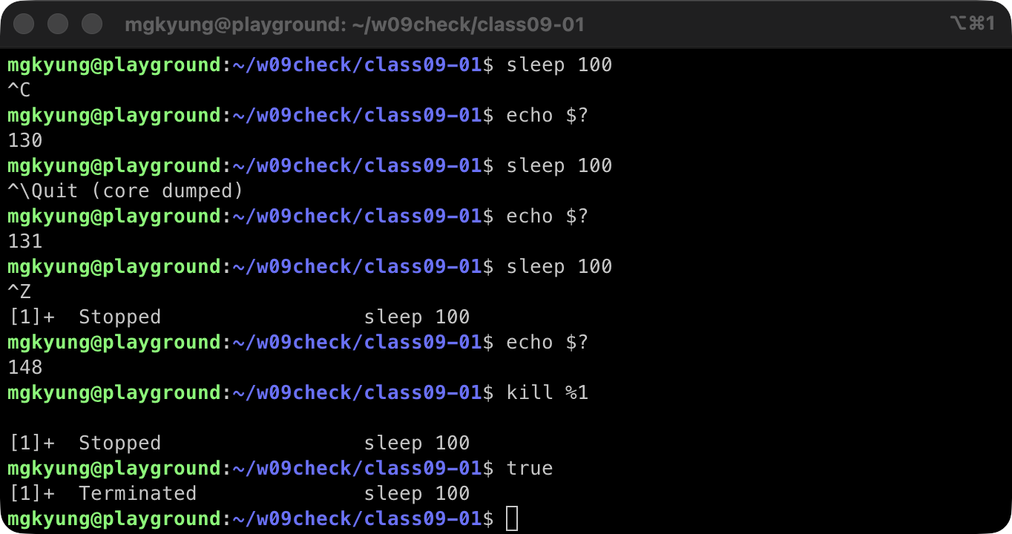
키보드가 보내는 시그널과 $?
130 = 128 + 2
Ctrl-C는 SIGINT(2)를 보내고,
셸은 $?에 128+n을 남긴다.
131 + Quit
Ctrl-\는 SIGQUIT(3).
Quit (core dumped)는
기본 동작이 Core라는 뜻.
148과 %1
Ctrl-Z로 정지한 작업은
종료가 아니다. kill %1의
SIGTERM이 끝낸다(Terminated).
iTerm · Ubuntu 24.04 실습 서버 실제 화면 · $? 규칙은 128 + 시그널 번호.
Notes:
키보드가 보내는 시그널과 $?
터미널에서 직접 시그널을 보내는 가장 흔한 세 키다. 예측 질문: Ctrl-C를 누르면 sleep은 어떻게 끝나고 $?는 얼마일까? — 답을 먼저 받고 화면을 보여 준다. 148은 SIGTSTP(20)의 128+20으로, 정지가 종료가 아님을 보여 주는 좋은 반례다. Terminated·Stopped 줄은 셸이 자식의 상태 변화를 알리는 것이고, 그 통지 채널이 바로 SIGCHLD라는 점을 여기서 한 줄로 예고한다.
https://man7.org/linux/man-pages/man1/bash.1.html
https://man7.org/linux/man-pages/man7/signal.7.html

Slide 20
$? 규칙과 wait status의 대응
셸의 규칙: 정상 → 그대로 · 시그널 → 128+n
wait status (하위 16비트)
두 개의 표현
같은 끝남을 셸은 128+n으로,
커널은 비트 묶음으로 기록한다.
130
Ctrl-C → SIGINT(2)
128+2
exit(3) = 0x0300
└ 3이 상위 8비트
SIGQUIT+core = 0x0083
└ 3 + 코어 비트 0x80
SIGTERM = 0x000f
└ 15 = 0x0f
131
Ctrl-\ → SIGQUIT(3)
128+3
raw를 직접 보면
3
exit(3) 정상 종료
코드 3
waitpid가 채워 준 int 하나.
exit_how가 0x%04x로 보여 준다.
비트 배치는 매크로(WIFEXITED 등)가 대신 해 준다 — 직접 세지 않는다.
코어 비트 0x80은 "코어를 남기려 했다"는 보고이고, 파일이 실제로 남는지는 별개 조건이다(13쪽).
매크로로 읽는다
비트 연산 대신 WIFEXITED 등
매크로로 판정하는 게 표준이다.
wait status는 int지만 오직 하위 16비트가 정의되어 있습니다 (man 2 wait).
Notes:
$? 규칙과 wait status의 대응
같은 사실의 두 표현을 대응시키는 슬라이드다. 셸 규칙 128+n은 사람용 약속이고, raw status는 프로그램용 비트 묶음이다. exit(3)은 0x0300(종료 코드가 상위 8비트), 시그널 종료는 번호가 하위 7비트, 코어 비트가 8비트째(0x80)에 놓인다. 이 구조를 한 번 보고 나면 "왜 매크로로 읽어야 하는지"가 자명해진다. exit_how가 다음 화면에서 이 값을 실제로 보여 준다.
https://man7.org/linux/man-pages/man2/wait.2.html
https://man7.org/linux/man-pages/man1/bash.1.html

Slide 21
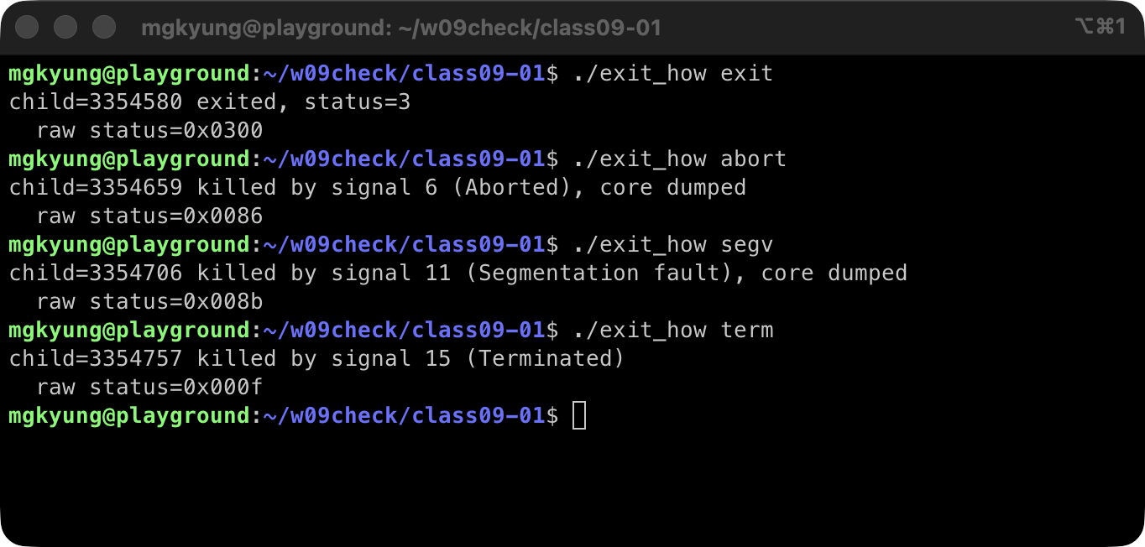
exit_how: 네 가지 끝남의 raw status
0x0300
exit(3): 종료 코드 3이
상위 8비트. 정상 종료다.
0x0086
abort() → SIGABRT(6).
8비트째 8=코어 비트 켜짐.
0x000f
raise(SIGTERM): 코어 비트
없음. Term 동작의 모습.
iTerm · Ubuntu 24.04 실습 서버 실제 화면 · 부모가 자식의 waitpid(status)를 0x%04x로 출력.
Notes:
exit_how: 네 가지 끝남의 raw status
예측 질문: exit(3)과 SIGTERM 종료의 raw status를 각각 예측해 보라(0x0300, 0x000f). segv 모드가 0x008b로 core dumped가 붙는 것도 확인한다. 프로그램은 fork하고 waitpid(WUNTRACED|WCONTINUED)로 기다린다. fork·waitpid의 정식 계약은 10주차 주제이고, 오늘은 "자식이 어떻게 끝났는지 status 하나에 기록된다"는 관찰 도구로만 쓴다.
https://man7.org/linux/man-pages/man2/wait.2.html
https://man7.org/linux/man-pages/man3/abort.3.html

Slide 22
raw status를 읽는 매크로들
매크로
묻는 질문
참일 때 읽는 값
순서가 있다
WIFEXITED
WEXITSTATUS
정상 종료인가 / 종료 코드는?
exit(3) → status=3 (0x0300)
먼저 WIF*로 "어떤 끝남인가"
판정하고, 그다음 값을 읽는다.
순서를 섞으면 쓰레기를 읽는다.
WIFSIGNALED
WTERMSIG · WCOREDUMP
시그널로 죽었나 / 무슨 시그널
/ 코어도 남겼나?
abort → sig 6, core (0x0086)
stop은 종료가 아니다
WIFSTOPPED
WSTOPSIG
정지했나 / 무슨 시그널?
STOP → sig 19 (0x137f)
WIFSTOPPED는 프로세스가
아직 살아 있다는 보고다.
오늘은 WUNTRACED 때문에 본다.
WIFCONTINUED
계속 실행으로 돌아왔나?
CONT → (0xffff)
continued도
WIFCONTINUED는 "다시 달린다"
보고. raw는 0xffff로 보였다.
오직 WIF* 판정이 참일 때만 그 짝의 값 읽기 매크로를 써야 합니다.
Notes:
raw status를 읽는 매크로들
exit_how의 report 함수가 정확히 이 순서로 판정한다. 관찰 포인트: WIFSTOPPED·WIFCONTINUED는 종료 보고가 아니라 살아 있는 자식의 상태 변화 보고라는 것. waitpid에 WUNTRACED|WCONTINUED 플래그가 있어야 이 보고가 들어온다. 셸이 jobs 목록의 Stopped/Running을 알아채는 것도 같은 원리다.
https://man7.org/linux/man-pages/man2/wait.2.html

Slide 23
2부
기본 동작: Term · Core · Stop · Cont · Ignore
처분을 바꾸기 전에, 커널이 하는 일을 정확히 봅니다.
Notes:
2부 기본 동작: Term · Core · Stop · Cont · Ignore

Slide 24
다섯 가지 기본 동작
동작
뜻
오늘 만난 예
관찰 방법
처분이 정해 준다
Term
프로세스를 종료한다
TERM·INT·USR1·ALRM
137·143 같은 $?·waitpid
처분을 안 바꾸면 이 표의
동작이 일어난다. 바꾸는 게
3부의 sigaction이다.
Core
종료 + 코어 파일 저장
QUIT·SEGV·ABRT·FPE
Quit (core dumped)
Core는 코어 파일까지
Stop
멈춰 세운다(대기열에서 제외)
STOP·TSTP
ps STAT T · jobs의 Stopped
Core는 "종료 + 디버깅 재료
저장"이다. 남는 조건은
다음 슬라이드.
Cont
멈춘 프로세스를 계속 실행
CONT
jobs의 Running·wait 보고
Ignore는 버림이 아니다
Ignore
사건을 그냥 넘긴다
CHLD·WINCH·URG
status의 SigIgn 비트
CHLD의 Ignore처럼
커널이 알아서 처리하는
종류도 있다.
전체 표는 man 7 signal. 번호는 x86-64 Linux 기준.
Notes:
다섯 가지 기본 동작
다섯 동작 중 오늘 실제로 확인하는 것은 Term(143·137), Core(Quit core dumped), Stop(Ctrl-Z), Cont(kill -CONT)다. Ignore는 기본 동작이 Ignore인 시그널(CHLD 등)과, 사람이 처분을 Ignore로 바꾸는 일(nohup·trap, 3부)이 별개라는 점에서 헷갈리기 쉽다. 3부에서 그 둘을 구분해 본다.
https://man7.org/linux/man-pages/man7/signal.7.html
https://man7.org/linux/man-pages/man1/ps.1.html

Slide 25
코어 파일이 남는 조건
① 기본 동작이 Core
Ubuntu의 파이프라인 (실습 서버 core_pattern)
QUIT(3)·ABRT(6)·SEGV(11)
FPE(8)·ILL(4)·BUS(7) 등
프로세스가
Core 시그널로 죽음
커널이 core_pattern을
읽어 apport에 파이프
apport가
/var/lib/apport/coredump에
307200바이트 기록
② RLIMIT_CORE > 0
셸: ulimit -c
0이면 코어 없음
unlimited면 제한 없음
파일 이름 템플릿이면: core.%p 같은 규칙으로 현재 디렉터리에 남는다.
파이프면: 수집기가 정한 곳에 남는다(apport의 경우 위 디렉터리).
WCOREDUMP 비트는 "코어를 남기려 했다"는 보고이고, 파일이 남는지는 이 조건들이 결정한다.
③ 기록 경로가 정해짐
/proc/sys/kernel/core_pattern
파일 이름 템플릿 또는
| 파이프(수집기)
조건은 AND다: 셋이 모두 갓쳐야 코어가 남는다. 코어는 죽은 순간의 메모리 사진이고, gdb로 열어 원인을 보는 재료다.
Notes:
코어 파일이 남는 조건
"Quit (core dumped)"라는 문장에서 dumped가 실제로 일어나려면 조건 세 개가 모두 필요하다. 실습 서버는 ulimit -c가 0으로 닫혀 있다가, 서브셸에서 unlimited로 열어 캡처했다. 그런데 코어 파일이 현재 디렉터리가 아니라 /var/lib/apport/coredump에 남았다 — core_pattern이 파이프이기 때문이다. 기본값을 바꾸지 않고도 확인한 좋은 예다.
https://man7.org/linux/man-pages/man5/core.5.html
https://man7.org/linux/man-pages/man7/signal.7.html

Slide 26
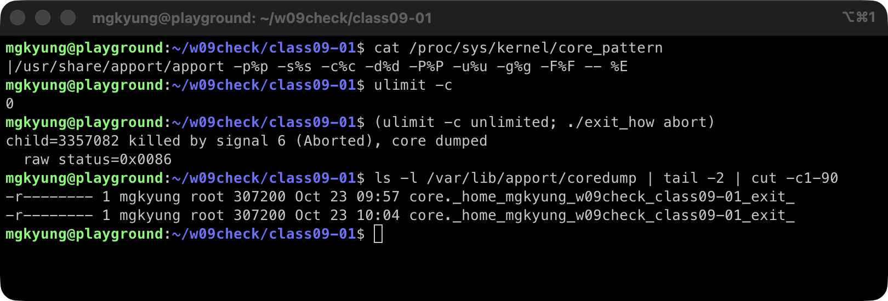
core dump 관찰: ulimit -c와 core_pattern
ulimit -c 0
코어를 닫아 두면 abort여도
코어 파일은 만들어지지 않는다
(dumped 문구는 그대로 붙는다)
unlimited로 열고
서브셸 (ulimit -c unlimited; …)
에서만 열면 나머지 셸은
그대로 닫혀 있다.
307200바이트
apport가 기록한 코어.
파일 이름에 원래 경로가
들어 있다(_home_mgkyung_…).
iTerm · Ubuntu 24.04 실습 서버 실제 화면 · 코어는 죽은 순간의 프로세스 메모리 사진이다.
Notes:
core dump 관찰: ulimit -c와 core_pattern
코어의 실체를 확인하는 화면이다. 예측 질문: ulimit -c가 0인데 "core dumped" 문구가 붙었다 — 모순일까? 답: wait status의 WCOREDUMP 비트는 "코어를 남기려 했다"는 보고이고, 파일이 실제로 남는지는 별개 조건이다. 코어 파일은 gdb exit_how 코어파일 로 열어 죽은 순간의 변수를 볼 수 있다(2주차 GDB 실습의 연장).
https://man7.org/linux/man-pages/man5/core.5.html
https://man7.org/linux/man-pages/man2/wait.2.html

Slide 27
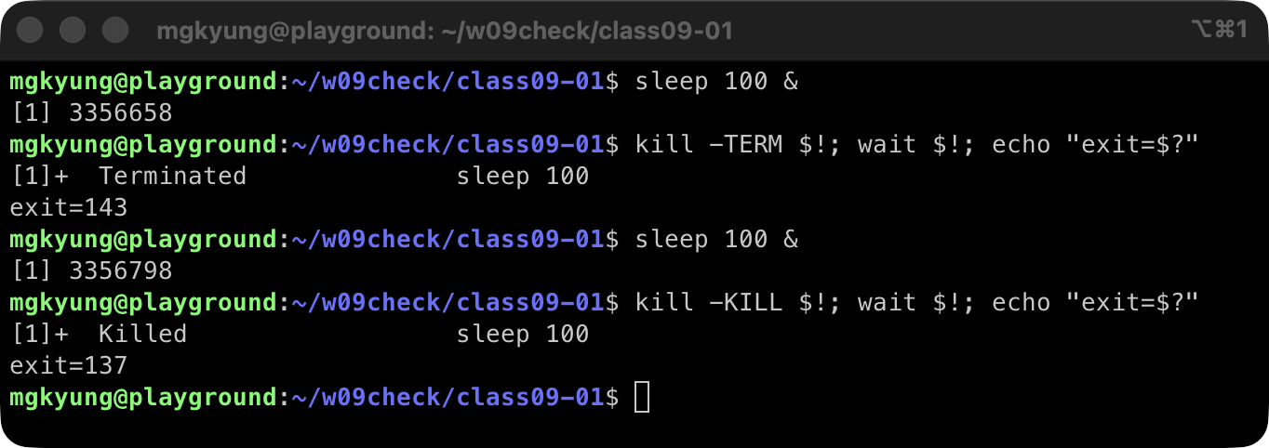
$?로 확인하는 시그널 종료: TERM과 KILL
143 = 128 + 15
SIGTERM(15)으로 종료된 자식의
셸 보고. exit_how의 raw
0x000f와 같은 사실이다.
137 = 128 + 9
SIGKILL(9). 잡을 수 없는
시그널이라 기본 동작이
반드시 일어난다.
Terminated 줄
셸이 자식의 상태 변화를
통지받은 것 — SIGCHLD의
역할이 2차시 주제다.
iTerm · Ubuntu 24.04 실습 서버 실제 화면 · $? = 128 + 시그널 번호 (시그널 종료일 때).
Notes:
$?로 확인하는 시그널 종료: TERM과 KILL
TERM과 KILL의 차이를 $?로 확인하는 화면이다. 둘 다 "끝난다"지만, TERM은 처분을 바꿔 잡을 수 있고(3부의 catch_int가 정확히 그렇게 한다) KILL은 커널이 처분 변경 자체를 거절한다. "우아한 종료"가 왜 TERM(기본값)으로 하고 KILL은 최후의 수단인지, 운영 관점에서 한 줄로 설명한다.
https://man7.org/linux/man-pages/man1/bash.1.html
https://man7.org/linux/man-pages/man1/kill.1.html

Slide 28
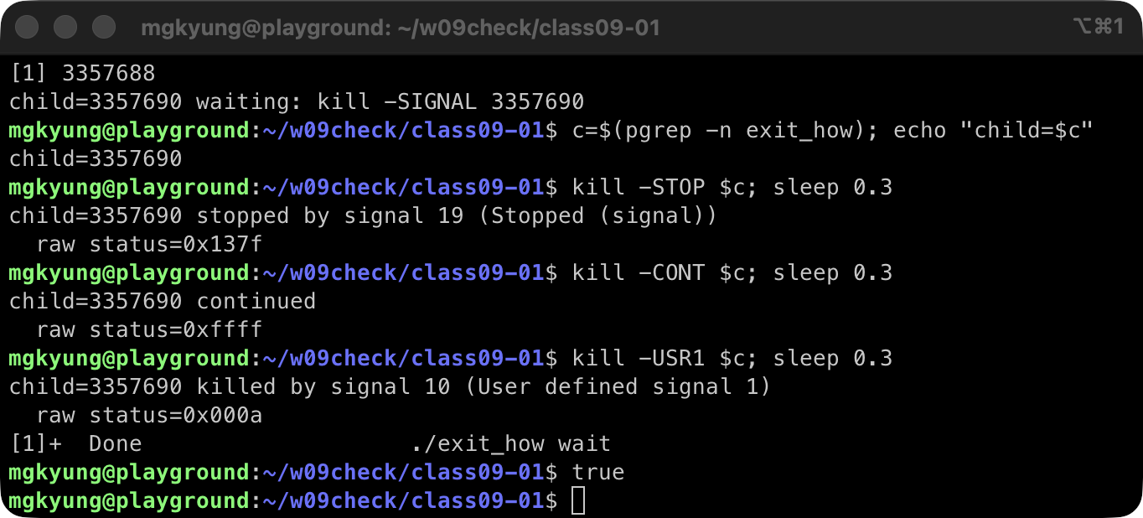
정지·재개는 어떻게 보고되나: WUNTRACED·WCONTINUED
stopped(19)
SIGSTOP으로 정지. raw
0x137f: 하위 7비트 19(0x13)
+ 정지 플래그 비트(0x80).
continued
raw 0xffff는 값이 아니라
"계속됨" 플래그의 모양이다.
번호를 담지 않는다.
USR1로 종료
기본 동작 Term. 종료 보고가
나오면 부모는 루프를 끝낸다
(report의 반환값).
iTerm · Ubuntu 24.04 실습 서버 실제 화면 · WUNTRACED|WCONTINUED를 켜야 정지·재개 보고가 들어온다.
Notes:
정지·재개는 어떻게 보고되나: WUNTRACED·WCONTINUED
자식이 살아 있는 동안의 상태 변화(정지·재개)까지 보고받는 화면이다. 0x137f의 하위 7비트는 0x013=19번이고, 0x80이 정지를 알리는 비트다. continued의 0xffff는 "번호 없는 사건"이라 값으로 읽을 것이 없다. 이 화면이 오늘 두 가지 원칙을 보여 준다: 사건은 비트로 기록되고, 읽는 순서는 반드시 WIF* 판정부터다.
https://man7.org/linux/man-pages/man2/wait.2.html
https://man7.org/linux/man-pages/man7/signal.7.html

Slide 29
시그널을 보내는 네 가지 길
터미널 드라이버
kill(1) 명령
C 함수
커널 자판
Ctrl-C→INT · Ctrl-\→QUIT
Ctrl-Z→TSTP · 창 닫기→HUP
kill -TERM 3356658
kill %1 · pkill · killall
kill(2) · raise(3)
abort() = 자기에게 ABRT
SEGV·FPE·ILL·BUS (오류)
ALRM (alarm 만료) · CHLD
프로세스
PID
kill(2)의 계약: pid로 대상을 정하고, 성공 0 / 실패 -1과 errno(EPERM·ESRCH 등). raise(3)는 자기 자신에게 보내는 kill(getpid(), sig)이다.
수신 쪽은 "누가 보냈는지"를 알 수 없다 — 필요하면 SA_SIGINFO 핸들러의 siginfo를 쓴다(2차시).
kill이라는 이름은 "죽이기"가 아니라 "시그널을 보낸다"는 뜻입니다. 발신자가 누구든 수신 쪽은 같은 번호를 받는다.
Notes:
시그널을 보내는 네 가지 길
시그널은 발신자와 수신자가 분리된 통지다. 네 길 중 커널 자판은 내가 부르지 않아도 오는 길(SEGV·ALRM)이라는 점이 특별하다. 오늘의 실습 프로그램은 kill(1)·kill(2)·raise·abort를 모두 사용한다. kill이라는 명령 이름 때문에 "죽이는 명령"으로 오해하지 않도록, kill -CONT PID처럼 살리는(재개하는) 쓰임도 보여 준다.
https://man7.org/linux/man-pages/man2/kill.2.html
https://man7.org/linux/man-pages/man3/raise.3.html
https://man7.org/linux/man-pages/man3/abort.3.html
https://man7.org/linux/man-pages/man1/bash.1.html

Slide 30
3부
잡기 · 무시 · 마스크
sigaction으로 처분을 바꾸고, /proc/PID/status로 확인합니다.
Notes:
3부 잡기 · 무시 · 마스크

Slide 31
처분 세 가지와 struct sigaction
SIG_DFL
struct sigaction
int sigaction(int sig,
const struct sigaction *act,
struct sigaction *oldact);
성공 0, 실패 -1과 errno
· sig는 SIGINT 같은 이름 매크로
· oldact가 NULL이 아니면
이전 처분을 돌려준다(저장·복원)
· 핸들러 실행 동안은 자기 자신이
자동으로 블록된다
기본 동작으로 돌아간다
(2부의 다섯 동작)
sa_handler
SIG_DFL / SIG_IGN /
함수 포인터
SIG_IGN
sa_mask
핸들러 동안 추가 블록
(sigset_t 집합)
전달되어도 아무 일도 하지
않는다. 상속의 주인공
핸들러
sa_flags
SA_RESTART · SA_SIGINFO
등의 조정 비트
시그널이 오면 지금 흐름을
잠깐 멈추고 실행된다
sigaction(2)은 시그널 처분을 다루는 POSIX 표준 인터페이스입니다. 처분은 프로세스마다 시그널마다 한 칸씩 있다.
Notes:
처분 세 가지와 struct sigaction
"시그널마다 처분 한 칸"이라는 그림이 오늘 3부 전체의 지도다. struct sigaction의 세 필드 중 오늘 쓰는 것은 sa_handler와 sa_flags(SA_RESTART)이고, sa_mask는 2차시 블록의 연장선이다. sigaction은 실패를 -1과 errno로 보고한다 — SIGKILL에 SIG_IGN을 시도하면 EINVAL로 거절되는 모습을 catch_int가 보여 준다.
https://man7.org/linux/man-pages/man2/sigaction.2.html

Slide 32
signal()이 아니라 sigaction()을 쓰는 이유
signal(SIGINT, on_int); /* 의미가 시스템마다 다르다 */
struct sigaction sa = { .sa_handler = on_int };
· System V 계열: 핸들러 후 시스템 호출이
깨어나 -1, EINTR로 돌아올 수 있다
· BSD 계열: 자동으로 재시작하는 경향
· 같은 코드가 플랫폼에 따라
다르게 흐른다 → 재현·설명이 어렵다
struct sigaction sa;
memset(&sa, 0, sizeof sa);
sa.sa_handler = on_int;
sigemptyset(&sa.sa_mask);
sa.sa_flags = SA_RESTART; /* 원하는 것만 명시 */
sigaction(SIGINT, &sa, NULL);
계약을 명시한다: 재시작 여부(SA_RESTART)·핸들러 형태(SA_SIGINFO)·추가 블록(sa_mask)을 코드가 직접 정한다.
sigaction은 POSIX 표준이라 시스템이 바뀌어도 같은 계약으로 읽힌다.
수업의 모든 예제는 sigaction으로 통일합니다. 같은 질문을 "어느 쪽이냐"에서 "내가 정한다"로 바꾸는 것이 sigaction이다.
Notes:
signal()이 아니라 sigaction()을 쓰는 이유
이 수업에서 signal()을 쓰지 않는 이유를 담은 슬라이드다. signal()은 편하지만, 시스템 호출 재시작 의미가 시스템마다 달라 같은 코드가 다르게 흐른다. sigaction은 그 동작을 sa_flags로 명시하게 만든다. memset+sigemptyset+flags의 4줄 패턴은 실습 프로그램마다 반복되므로 지금 손에 익힌다.
https://man7.org/linux/man-pages/man2/sigaction.2.html
https://man7.org/linux/man-pages/man2/signal.2.html

Slide 33
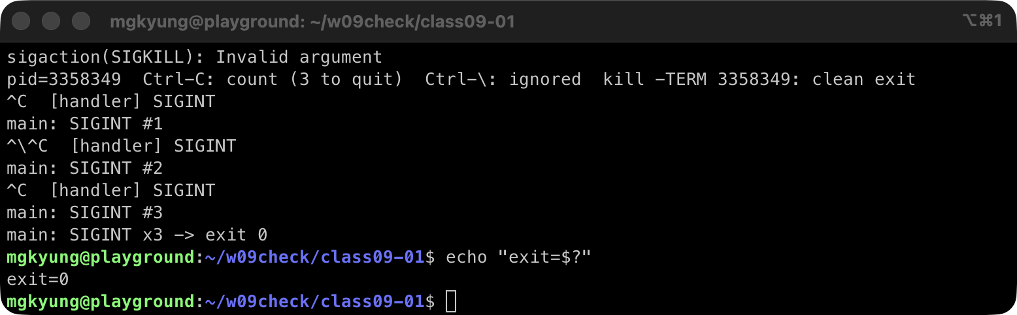
catch_int: 잡고, 무시하고, 거절당하고
EINVAL 한 줄
set_action(SIGKILL, SIG_IGN)이
-1과 EINVAL로 거절됐다.
처분 변경 자체가 금지다.
[handler] 줄
핸들러가 write로 찍은 줄.
printf는 main이 끝나고
찍는다(핸들러 규칙).
exit=0
3번 세고 정상 종료.
시그널을 다뤘는데
종료 코드는 내가 정한다.
iTerm · Ubuntu 24.04 실습 서버 실제 화면 · Ctrl-\(무시됨)와 Ctrl-C가 섞여 눌린 장면도 보인다.
Notes:
catch_int: 잡고, 무시하고, 거절당하고
3부의 중심 화면이다. 관찰 포인트 셋: ① SIGKILL은 무시조차 불가(EINVAL) ② 핸들러가 끝나면 main의 pause가 돌아와 플래그를 확인한다 ③ Ctrl-\를 눌렀는데 아무 일 없는 것은 SIG_IGN이 일한 결과다. 화면에서 ^\^C처럼 두 키가 연달아 눌린 줄도 있다 — 시그널은 언제 올지 모르는 비동기 사건이라는 첫 슬라이드의 주장 그대로다.
https://man7.org/linux/man-pages/man2/sigaction.2.html
https://man7.org/linux/man-pages/man7/signal-safety.7.html

Slide 34
핸들러 작성 규칙: 비동기라는 전제
핸들러 안에서 해도 되는 것
하지 말아야 할 것 (비안전)
· write(STDOUT_FILENO, msg, len) — 안전 목록에 있다
· volatile sig_atomic_t 플래그 0↔1, ++
· errno를 저장했다가 복원
(saved = errno; … errno = saved;)
· 자기 안에서 다시 시그널을 기다리지 않는다
· printf / fprintf — stdio 내부 상태·잠금
· malloc / free — 힙 할당자 상태
· exit — atexit 핸들러·stdio 정리
· 시그널 외의 잠금을 기다리는 모든 코드
이유: 핸들러는 main의 어느 명령 중간이라도 끼어들어 실행될 수 있다.
main이 printf의 내부 버퍼를 고치고 있는 중에 핸들러가 printf를 또 실행하면, 그 상태는 정의되지 않는다.
그래서 "핸들러는 플래그만, 출력은 main"이 이 수업 예제의 고정 패턴이다.
안전한 함수 목록: man 7 signal-safety. write(2)가 목록에 있습니다.
Notes:
핸들러 작성 규칙: 비동기라는 전제
비동기성(3쪽)이 규칙의 이유가 된다. printf가 위험한 것은 "느려서"가 아니라 "내부 상태(버퍼·잠금)를 다루어서"다. catch_int·timeout_read의 핸들러가 write와 플래그만 쓰고, 출력은 main이 하는 구조는 이 규칙의 실천이다. errno 저장·복원은 "핸들러가 errno를 건드려도 main의 판정이 어긋나지 않게" 하는 습관이다.
https://man7.org/linux/man-pages/man7/signal-safety.7.html
https://man7.org/linux/man-pages/man3/errno.3.html

Slide 35
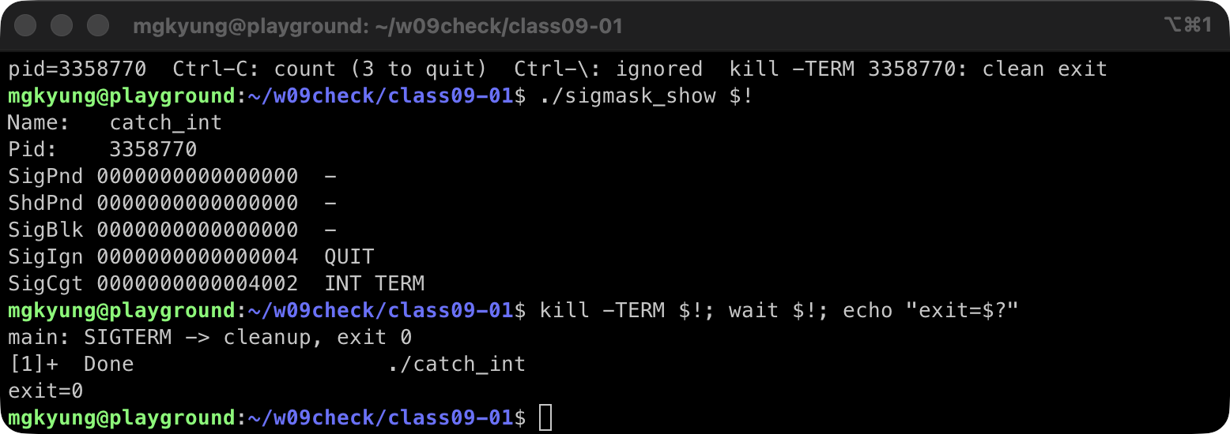
백그라운드 실행을 /proc로 교차 확인
0x04 = 1<<(3-1)
QUIT이 3번이므로 4번째 비트.
SIG_IGN 설정이 그대로 보인다.
0x4002
INT(2)+TERM(15):
비트 1 + 비트 14 = 0x4002.
kill -l로 대응해 보라.
SigBlk 0
지금은 블록 없음.
핸들러 실행 순간에만
자기 자신이 잠시 블록된다.
iTerm · Ubuntu 24.04 실습 서버 실제 화면 · 프로그램의 sigaction 보고 ↔ /proc status의 비트가 일치한다.
Notes:
백그라운드 실행을 /proc로 교차 확인
오늘의 반복 동작(보고 ↔ 관찰)이 시그널에서 처음 성공하는 화면이다. catch_int가 sigaction으로 세운 처분이, 밖에서 보는 /proc/PID/status의 SigIgn·SigCgt 비트와 정확히 일치한다. 비트 계산은 학생 손으로 하게 한다: kill -l에서 INT=2, TERM=15 → 2^1+2^14=0x4002. 이 교차 확인이 6–7주차의 maps·stat 관찰과 같은 훈련이다.
https://man7.org/linux/man-pages/man5/proc_pid_status.5.html
https://man7.org/linux/man-pages/man2/sigaction.2.html

Slide 36
/proc/PID/status의 Sig* 다섯 줄
줄
기록하는 것
오늘 본 예
64비트 마스크
SigPnd
ShdPnd
보류 중(전달 대기)인 시그널
catchbg: 0 — 아직 사건 없음
16자리 16진수.
왼쪽이 큰 번호, 오른쪽 끝이
비트 0(시그널 1)이다.
SigBlk
블록 마스크(전달 지연)
bash: CHLD / catchbg: 0
Pnd와 ShdPnd
SigIgn
처분이 SIG_IGN인 시그널
catchbg: QUIT / nohup: HUP
SigPnd는 스레드별 보류,
ShdPnd는 프로세스 전체.
지금은 ShdPnd 위주로 본다.
SigCgt
핸들러를 세운 시그널
catchbg: INT TERM / bash: 다수
읽는 순서
값 형식: 0x0000000000004002
= 시그널 2(INT) + 15(TERM) 의 비트 두 개
이름으로 줄을 골라
decode()가 비트를 푼다.
sigmask_show가 그 구현이다.
/proc/PID/status의 Sig* 줄은 커널이 프로세스마다 유지하는 시그널 상태의 창입니다.
Notes:
/proc/PID/status의 Sig* 다섯 줄
다섯 줄의 이름이 곧 오늘의 개념이다: 보류(pending), 블록(blocked), 무시(ignored), 잡음(caught). 다음 화면들(bash, nohup·trap)에서 이 줄들을 읽는 훈련을 하고, 2차시에서는 SigBlk를 프로그램이 직접 다룬다(sigprocmask). SigPnd와 ShdPnd의 구분은 스레드 도입 이후의 이야기라 오늘은 한 줄로만 언급한다.
https://man7.org/linux/man-pages/man5/proc_pid_status.5.html
https://man7.org/linux/man-pages/man5/proc.5.html

Slide 37
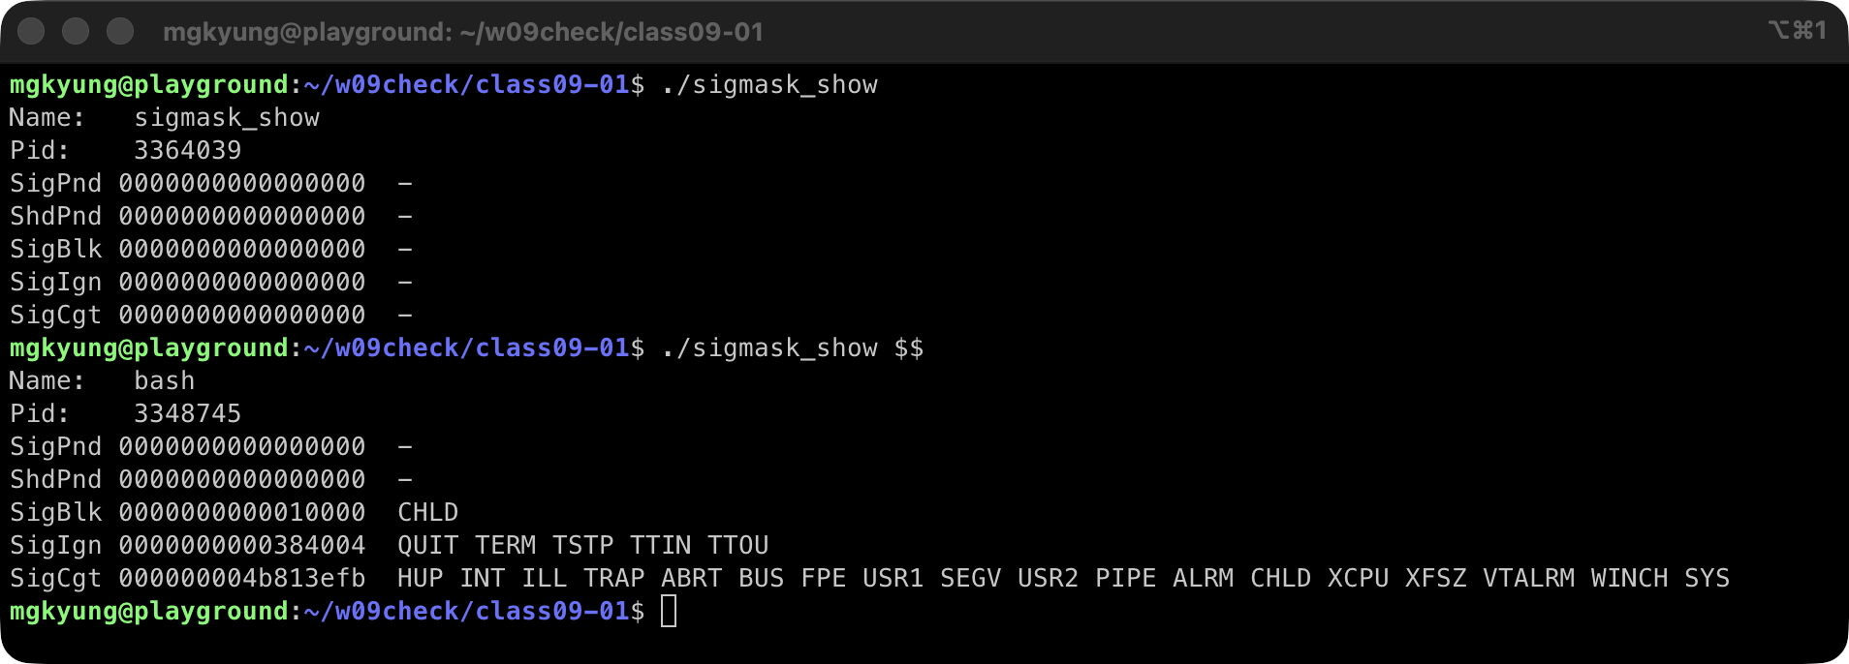
셸의 마스크: bash가 무엇을 잡고 무시하나
무(0)의 의미
아무 처분도 안 바꾼 나의
프로세스는 전부 0.
기본 동작이 그대로라는 뜻.
SigBlk CHLD
bash는 CHLD를 블록해
자기가 준비된 때에만
받는다(작업 제어 준비).
SigCgt 다수
INT·CHLD·WINCH 등을
핸들러로 잡는다. 셸이
대화형 서비스라는 증거.
iTerm · Ubuntu 24.04 실습 서버 실제 화면 · 같은 프로그램이 self와 $$(bash PID) 두 대상을 조회.
Notes:
셸의 마스크: bash가 무엇을 잡고 무시하나
비교 화면이다. 예측 질문: 아무 처분도 바꾸지 않은 내 프로그램과 셸의 Sig*는 어떻게 다를까? — 내 프로그램은 전부 0, bash는 SigIgn·SigCgt가 꽉 찼다. bash는 대화형 프로그램이라 INT(포그라운드 작업 중단)·CHLD(작업 제어)·WINCH(창 크기)를 반드시 잡아야 한다. SigBlk CHLD는 bash의 설계(2차시 블록 개념의 실전 사례)다.
https://man7.org/linux/man-pages/man5/proc_pid_status.5.html
https://man7.org/linux/man-pages/man1/bash.1.html

Slide 38
처분의 상속: fork와 exec의 경계
부모
프로세스
fork()
자식
(같은 프로그램)
exec()
새
프로그램
왜 그런가?
핸들러는 이전 프로그램의
코드 주소라서 새 프로그램에
존재하지 않는다.
무시는 의도라서 살아남는다.
fork에서
exec에서
처분 표 전부 복사
(SigIgn·SigCgt·SigBlk 유지)
SIG_IGN은 유지
핸들러 → 기본 동작 초기화
블록 마스크·보류는 유지
exec 이후 SigIgn은 유지, SigCgt(핸들러)는 기본 동작으로 초기화됩니다.
Notes:
처분의 상속: fork와 exec의 경계
fork와 exec가 시그널 상태에 다르게 작용한다는 표다. 핵심 논리: 핸들러는 "이전 프로그램의 함수 주소"이므로 exec 후에는 존재할 수 없고, SIG_IGN은 "무시하라"는 의도 표시라 살아남는다. nohup이 HUP를 무시하는 것이 정확히 이 규칙의 활용이다 — 다음 화면에서 실측으로 확인한다.
https://man7.org/linux/man-pages/man7/signal.7.html
https://man7.org/linux/man-pages/man2/sigaction.2.html

Slide 39
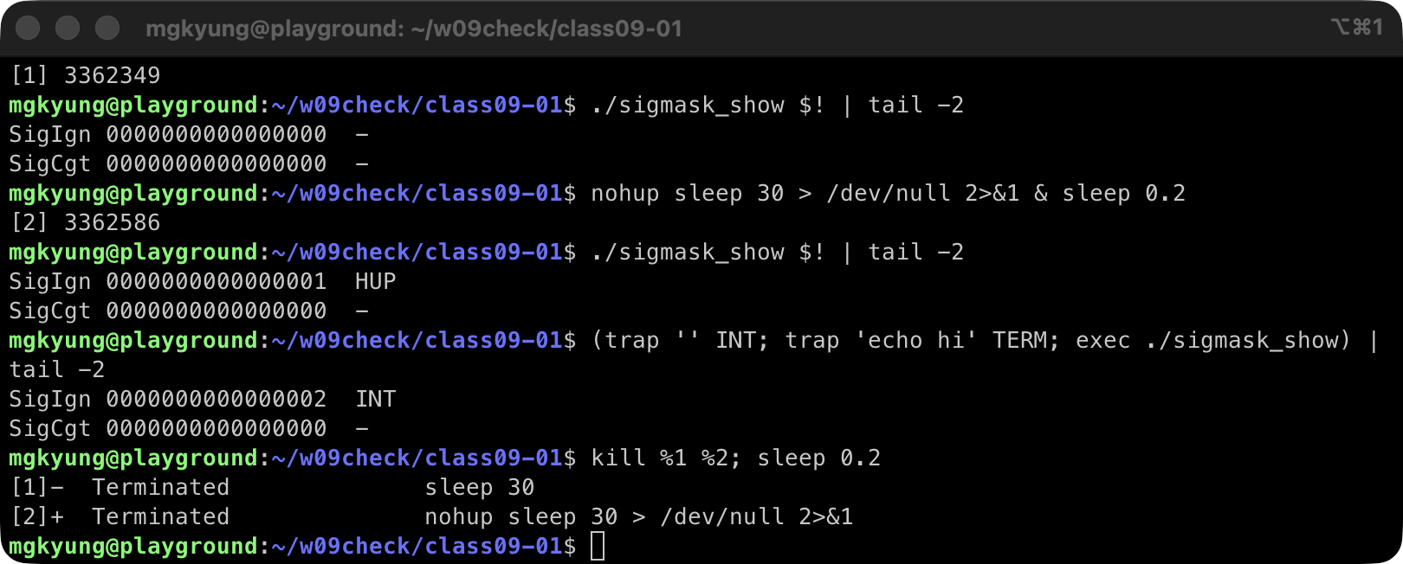
무시의 상속: nohup과 trap의 흔적
그대로의 sleep
전부 0. 처분 변경 없음.
nohup의 HUP
nohup이 HUP를 SIG_IGN으로
세워 두고 exec했다. 비트 1
= 1<<(1-1)이 살아남았다.
trap '' INT
무시로 세워 둔 INT가
exec 후에도 유지됐다.
비트 2 = 1<<(2-1).
iTerm · Ubuntu 24.04 실습 서버 실제 화면 · exec 후에도 SigIgn 비트가 그대로 남는다.
Notes:
무시의 상속: nohup과 trap의 흔적
26쪽 규칙의 실측이다. nohup은 "접속 끊김(HUP)에도 죽지 않는" 도구인데, 그 구현이 정확히 "HUP를 SIG_IGN으로 세워 두고 exec"다. trap '' INT는 셸이 INT를 무시로 세우는 명령이다. 두 흔적 모두 exec를 건너와 SigIgn에 남았다. 반대로 trap 'echo hi' TERM처럼 핸들러 명령을 세운 쪽은 새 프로그램(sigmask_show)에서 초기화되어 SigCgt가 0이다.
https://man7.org/linux/man-pages/man1/nohup.1.html
https://man7.org/linux/man-pages/man1/bash.1.html
https://man7.org/linux/man-pages/man5/proc_pid_status.5.html

Slide 40
막을 수 없는 두 시그널과 3부 정리
SIGKILL(9) · SIGSTOP(19)
질문 → 어디서 보나
왜 못 막나
모든 프로세스를 반드시
멈출 수 있어야 시스템이
관리 가능하다는 설계다.
· 처분 변경: 항상 EINVAL
· 블록·무시: 불가
· 성격이 다른 제어도 있다:
CONT(18)는 Stop된 프로세스에만 작동
무엇을 잡았나
SigCgt ↔ sigaction
무엇을 무시하나
SigIgn ↔ SIG_IGN
SIGSTOP과 TSTP
무엇이 보류 중인가
SigPnd ↔ sigpending
STOP은 사용자가 못 잡는
정지, TSTP(Ctrl-Z)는 잡을
수 있는 정지다.
무엇을 막았나
SigBlk ↔ sigprocmask (2차시)
2차시로 이어짐
3부의 한 줄 요약: 처분은 sigaction으로 세우고(잡기·무시),
그 결과는 /proc/PID/status의 비트로 교차 확인한다.
SigBlk를 프로그램이 다루는
sigprocmask·sigsuspend가
2차시의 주제다.
sigaction(SIGKILL, …)은 항상 EINVAL입니다 (catch_int의 첫 줄).
Notes:
막을 수 없는 두 시그널과 3부 정리
3부를 닫는 슬라이드다. KILL·STOP이 예외인 이유는 시스템 관리 관점(어떤 프로세스든 반드시 제어 가능해야 함)에서 설명한다. 오른쪽 표는 "질문별 관찰 창"의 시그널판으로, 오늘 본 도구와 2차시에 추가될 도구(sigprocmask·sigpending)를 한 자리에 정리한다. SIGSTOP과 SIGTSTP의 차이(잡을 수 있는가)도 여기서 구분한다.
https://man7.org/linux/man-pages/man7/signal.7.html
https://man7.org/linux/man-pages/man5/proc_pid_status.5.html

Slide 41
4부
알람과 재시작
시간 제한을 걸고, 깨어난 시스템 호출을 다룹니다.
Notes:
4부 알람과 재시작

Slide 42
alarm: 일정 시간 뒤에 SIGALRM
SIGALRM 도착
한 프로세스에 한 개
alarm(3)
alarm은 프로세스당 하나.
다시 호출하면 예약을 갈아
끼우고 남은 시간을 돌려준다.
핸들러가 없으면
t=0
t=1
t=2
t=3
핸들러 없으면 Term
핸들러 있으면
handler → 복귀
SIGALRM의 기본 동작은 Term.
즉 알람이 프로그램을 죽인다
(timeout_read default 모드).
alarm(5) 다시 호출 →
이전 예약을 갈아끼우고
남은 초를 반환
alarm(0): 취소
alarm(0)은 취소
남은 예약을 지운다.
작업이 먼저 끝났을 때
호출하는 정리 코드다.
alarm(2): 초 단위 예약. 더 정밀한 예약은 timer_create·timerfd가 있다(범위 밖, 소개만).
Notes:
alarm: 일정 시간 뒤에 SIGALRM
alarm의 계약 세 가지(하나의 예약, 남은 초 반환, 0으로 취소)를 타임라인으로 정리한다. 핸들러가 없는 SIGALRM은 기본 동작 Term이라는 점이 timeout_read의 default 모드로 이어진다. "sleep을 시그널로 구현하면?"을 예습 질문으로 던져 두면 2차시의 sleep·시그널 관계와 10주차의 연결이 자연스러워진다.
https://man7.org/linux/man-pages/man2/alarm.2.html

Slide 43
느린 시스템 호출을 깨우는 두 가지 방법
① 플래그 0 (norestart)
slow syscall
SIGALRM
핸들러 실행
read·write·accept처럼
길게 기다릴 수 있는 호출.
시그널이 오면 여기서 깬다.
read() 대기 중
read() → -1, EINTR
기본은 깨기
처분을 새로 세우면(플래그 0)
핸들러 후 시스템 호출은
-1, EINTR로 돌아온다.
② SA_RESTART
read() 대기 중
SIGALRM
핸들러 실행
read() 계속 → 나중에 성공
SA_RESTART
깬 뒤 커널이 다시 시작하게
하는 플래그. 단, 모든 호출에
적용되지는 않는다(다음 장).
EINTR은 "인터럽트되어 아직 아무것도 안 했다"는 뜻. 실패지만 다시 시도하면 된다.
Notes:
느린 시스템 호출을 깨우는 두 가지 방법
시그널과 시스템 호출이 만나는 지점이다. slow syscall이 깨어나는 기본 동작은 EINTR이고, SA_RESTART를 켜면 커널이 재개한다. 어느 쪽이 "옳다"가 아니라, 타임아웃 구현에는 깨임(EINTR)이 필요하고 장기 대기에는 재시작이 편하다. timeout_read가 세 모드로 이 둘과 "핸들러 없음"을 비교한다 — 다음 화면.
https://man7.org/linux/man-pages/man7/signal.7.html
https://man7.org/linux/man-pages/man2/sigaction.2.html

Slide 44
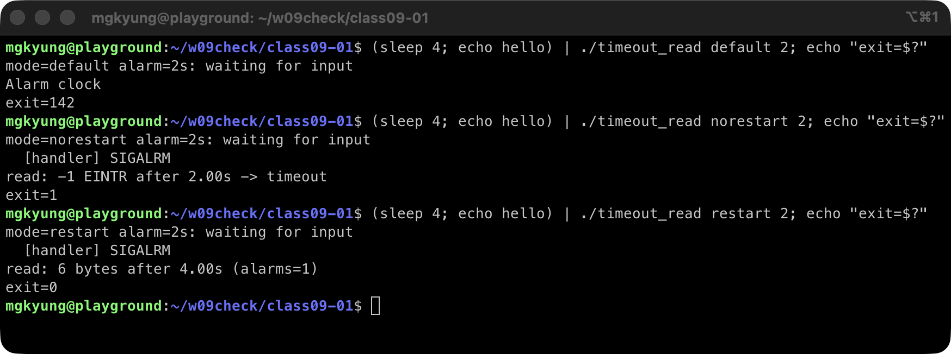
timeout_read: 세 모드의 대비
default → 142
핸들러 없음: SIGALRM 기본
동작(Term)으로 죽는다.
142 = 128 + 14.
norestart → EINTR
잡았지만 read가 -1, EINTR.
알람 후 2.00s에 정확히 깨어
타임아웃으로 보고했다.
restart → 성공
핸들러는 똑같이 실행됐지만
read가 알아서 재개돼 4초 뒤
입력(6바이트)을 받았다.
iTerm · Ubuntu 24.04 실습 서버 실제 화면 · 같은 알람, 같은 입력, 다른 플래그 하나의 차이.
Notes:
timeout_read: 세 모드의 대비
오늘의 마지막 관찰 화면이자 가장 중요한 대비다. 조건은 세 모드 모두 동일(알람 2초, 입력은 4초 뒤 도착). 달라지는 것은 처분 하나뿐이다. norestart에서 "EINTR after 2.00s"와 restart에서 "6 bytes after 4.00s"의 대비를 학생이 먼저 예측하게 한다. exit=142와 exit=1의 차이(죽었는가, 내가 판단했는가)도 확인한다.
https://man7.org/linux/man-pages/man2/alarm.2.html
https://man7.org/linux/man-pages/man2/sigaction.2.html
https://man7.org/linux/man-pages/man3/errno.3.html

Slide 45
EINTR을 다루는 표준 패턴
ssize_t n;
do {
n = read(fd, buf, sizeof buf);
} while (n == -1 && errno == EINTR); /* 깨었으면 다시 기다린다 */
if (n == -1) { /* EINTR 외의 진짜 실패 */
int saved = errno;
fprintf(stderr, "read fd=%d: %s\n", fd, strerror(saved));
return 1;
}
까지만 다시
EINTR은 실패가 아니라 "아무것도
안 하고 깼다". 루프로 다시 걸면
의미가 유지된다.
errno는 저장해서
호출 뒤 다른 호출이 errno를
덮을 수 있다. 판정·출력 전에
saved에 옮겨 둔다.
SA_RESTART와의 관계
restart면 이 루프는 돌지 않는다.
두 방법은 중첩돼도 안전하다.
Notes:
EINTR을 다루는 표준 패턴
5주차 이후 반복해 온 "견고한 반복문"의 시그널판이다. EINTR만 골라 재시도하는 이유: EINTR은 진행 없이 깬 것이고 다른 오류(EBADF 등)는 재시도해도 같은 결과다. SA_RESTART를 켜도 이 루프가 해를 주지 않으므로, "어느 쪽으로 와도 안전한 코드"가 된다. timeout_read는 데모 때문에 루프 대신 EINTR을 타임아웃으로 해석했다.
https://man7.org/linux/man-pages/man3/errno.3.html
https://man7.org/linux/man-pages/man7/signal.7.html
https://man7.org/linux/man-pages/man7/signal-safety.7.html

Slide 46
5부
정리
관찰 창을 정리하고 실습으로 넘어갑니다.
Notes:
5부 정리

Slide 47
질문별 관찰 창
질문
프로그램 안 (표준 API)
밖에서 관찰 ($? · /proc · 명령)
무엇이 왔나
waitpid의 WIF*·WTERMSIG
sh $? (=128+n) · ps STAT
어떤 처분인가
sigaction 조회(oldact)
/proc/PID/status의 SigCgt·SigIgn
지금 보류인가
sigpending (2차시)
status의 SigPnd·ShdPnd
무엇을 막았나
sigprocmask (2차시)
status의 SigBlk
어떻게 끝났나
wait status 매크로
echo $? · Quit (core dumped)
사건은 순간이므로, 커널이 남긴 기록(비트·status)을 읽는 것이 관찰의 핵심입니다.
Notes:
질문별 관찰 창
오늘 반복한 동작을 표 하나로 남긴다. 시그널의 특수성은 "무엇이 왔나"를 프로그램이 직접 묻는 표준 API가 없다는 데 있다 — 도착은 비동기라서, 도착의 흔적(처분·보류·status)을 읽는 것이 관찰이 된다. 이 표의 3–4행은 2차시에서 채워질 자리다.
https://man7.org/linux/man-pages/man5/proc_pid_status.5.html
https://man7.org/linux/man-pages/man2/wait.2.html
https://man7.org/linux/man-pages/man1/bash.1.html

Slide 48
이것으로 할 수 있는 일
Ctrl-C를 무시하는 도구
정리 종료를 갖춘 서비스
타임아웃 걸기
긴 작업 도구가 INT를 SIG_IGN으로
세워 두면 실수로 죽지 않는다.
cp·make가 실제로 이렇게 한다.
TERM을 잡아 "정리 후 exit 0"으로.
catch_int가 보여 준 패턴.
KILL은 잡을 수 없음을 상기한다.
alarm + EINTR로 기다림에
시간을 건다. timeout_read의
norestart 모드가 바로 그것.
정지·좀비 자식 진단
시그널 상태 진단
코어 덤프 준비
$?·waitpid 보고·ps STAT T·Z로
자식이 무슨 사건을 겪었는지
판정한다(10주차의 기초).
sigmask_show처럼 /proc status의
Sig*를 읽어 "누가 무엇을
잡고 무시하고 막았나"를 본다.
ulimit -c와 core_pattern을
확인해 두면 충돌 재현 시
gdb로 원인을 볼 수 있다.
관찰이 먼저, 처분 변경은 그다음입니다.
Notes:
이것으로 할 수 있는 일
오늘의 지식이 실제 도구에서 쓰이는 모습이다. cp가 Ctrl-C를 한 번 무시하는 이유, 서비스가 TERM에 정리 종료하는 이유, timeout 명령의 원리를 오늘의 계약으로 읽을 수 있다. 좀비 진단 카드는 10주차 fork·wait로, 코어 덤프 카드는 GDB 실습으로 이어진다.
https://man7.org/linux/man-pages/man2/sigaction.2.html
https://man7.org/linux/man-pages/man2/alarm.2.html
https://man7.org/linux/man-pages/man5/core.5.html

Slide 49
정리
시그널은 커널이 프로세스에 보내는 번호 하나짜리 비동기 사건이다.
생애는 발생 → 보류(비트 1칸) → 전달 → 처분이고, 표준 시그널은 합쳐진다.
기본 동작은 Term·Core·Stop·Cont·Ignore 다섯 가지다.
종료는 셸 $?=128+n, 프로그램은 wait status(매크로로 판정)로 읽는다.
처분은 sigaction으로 세우고, 결과는 /proc/PID/status의 Sig* 비트로 교차 확인한다.
읽기: man 7 signal · man 2 sigaction · man 5 proc_pid_status · man 7 signal-safety · 다음: 9주차 2차시 시그널 심화
Notes:
정리
KILL·STOP은 처분 변경이 불가한 예외다. 핸들러는 write와 sig_atomic_t 플래그만 쓴다(비동기 안전). 느린 시스템 호출은 기본적으로 EINTR로 깨고, SA_RESTART는 커널에 재개를 맡긴다. 오늘의 관찰 도구: kill -l, echo $?, sigmask_show, alarm.
https://man7.org/linux/man-pages/man7/signal.7.html
https://man7.org/linux/man-pages/man2/sigaction.2.html
https://man7.org/linux/man-pages/man5/proc_pid_status.5.html

Slide 50
실습 안내 (labs/class09-01)
exit_how — 자식의 다섯 가지 끝남을 raw status로 관찰한다.
catch_int — 잡기·무시·거절(EINVAL)과 정리 종료를 경험한다.
timeout_read — 같은 알람에 세 가지 처분(default·norestart·restart)의 차이를 본다.
sigmask_show — /proc/PID/status의 Sig* 비트를 이름으로 푼다.
sig_names — kill -l에 대응하는 번호·이름·기본 동작 표를 C로 만든다.
제출: REPORT.md 기록 + 각 실습의 관찰 명령과 출력 한 줄씩. 다음 차시에 블록·보류 실습(class09-02)이 이어진다.
Notes:
실습 안내 (labs/class09-01)
실습은 Ubuntu 실습 서버(/proc·kill 관찰)와 로컬(macOS: 컴파일·프로그램 자기 보고) 양쪽에서 진행한다. /proc 관찰 절차는 서버에서 수행한다. make check가 프로그램의 계약을 자동 점검한다. 기록지(REPORT.md)는 "예측 → 관찰 → 두 창의 일치"를 남기는 구조다.

Slide 51
확인 문제
① Ctrl-C로 끝난 프로그램의 $?는 몇이고, 그 규칙은 무엇인가?
② exit_how segv의 raw status 0x008b에서 코어 비트와 시그널 번호를 각각 찾아라.
③ sigaction(SIGKILL, …)이 실패하는 이유를 시스템 관리 관점에서 설명하라.
④ nohup sleep 30의 SigIgn에 HUP 비트가 남아 있는 이유를 exec 규칙으로 설명하라.
⑤ 같은 알람에서 norestart와 restart 모드가 다르게 끝나는 이유를 시간축으로 그려라.
① 130, 128+시그널번호. ② 코어 비트 0x80 켜짐, 번호 하위 7비트 = 0x0b = 11(SEGV). ③ 어떤 프로세스든 반드시 종료·정지시킬 수 있어야 시스템이 관리 가능하기 때문. ④ exec 후에도 SIG_IGN은 유지되며 nohup이 HUP를 SIG_IGN으로 세워 두었기 때문. ⑤ norestart는 read가 -1·EINTR로 깨어 타임아웃, restart는 커널이 read를 재개해 입력을 받음.
Notes:
확인 문제
정답은 발표자 노트와 교수자 해설(INSTRUCTOR.md)에 있다. ①은 7쪽, ②는 9–10쪽, ③은 28쪽, ④는 26–27쪽, ⑤는 31–32쪽의 화면과 대조해 채점한다.

Slide 52
다음 시간 예고
블록과 보류: sigprocmask로 임계 영역을 만들고 SigPnd·SigBlk로 확인한다.
pause의 경쟁: 검사와 대기 사이 창을 sigsuspend가 어떻게 없애는가.
SIGCHLD: 자식 종료 통지를 잡아 waitpid(WNOHANG)로 수거한다(10주차 복선).
두 프로세스의 왕복: kill로 SIGUSR1/2를 주고받는 실험.
10주차: fork와 exec로 오늘의 관찰 도구를 직접 만든 도구로 격상시킨다.
9주차 2차시: 시그널 심화 — 블록·보류·sigsuspend·SIGCHLD. 실습 폴더 labs/class09-02.
Notes:
다음 시간 예고
2차시 실습(class09-02)은 block_pending·suspend_demo·safe_flag·chld_reap·usr_round 다섯 프로그램이다. catch_int 13행 주석("플래그 검사와 pause 사이의 경쟁은 2차시에서 다룬다")이 오늘 남긴 예약이다. 오늘 배운 처분·관찰 창 위에 "블록"이 얹히면 시그널 프로그래밍의 전체 지도가 완성된다.
https://man7.org/linux/man-pages/man2/sigaction.2.html
https://man7.org/linux/man-pages/man2/wait.2.html
https://man7.org/linux/man-pages/man7/signal.7.html

Slide 53
exit_how.c · 1–12행 · 헤더와 파일 주석
01 #include <signal.h>
02 #include <stdio.h>
03 #include <stdlib.h>
04 #include <string.h>
05 #include <sys/wait.h>
06 #include <unistd.h>
07
08 /* 자식이 어떻게 끝났는지 부모가 종료 상태(status)로 읽는다.
09 exit : 종료 코드 3으로 정상 종료 abort: abort()로 SIGABRT
10 segv : 널 포인터에 써서 SIGSEGV term : raise(SIGTERM)
11 wait : 외부에서 kill로 보낸 시그널을 기다린다(STOP·CONT도 보고).
12 fork·waitpid의 정식 계약은 10주차에서 다룬다. 여기서는 관찰 도구다. */
1–5행 · 헤더
wait(2) 매크로는 sys/wait.h,
raise·abort는 signal.h와
stdlib.h.
8–12행 · 주석
다섯 모드의 의미와 "fork·wait는
10주차, 지금은 관찰 도구"라는
범위 선언.
관찰 포인트
헤더 목록이 곧 이 프로그램이
쓰는 기능의 목록이다.
labs/class09-01/exit_how.c · 총 85행
Notes:
exit_how.c · 1–12행 · 헤더와 파일 주석
파일 주석이 프로그램의 범위를 먼저 정한다. fork·waitpid를 10주차까지 기다릴 수 없으므로 "관찰 도구"로만 쓴다고 밝힌 점이 이 수업의 스타일이다. _exit(3)과 exit(3)의 차이(atexit·stdio 정리)는 함수 주석에서 다시 만난다.

Slide 54
exit_how.c · 14–34행 · child_action: 5가지 끝남
14 static void child_action(const char *mode)
15 {
16 if (strcmp(mode, "exit") == 0)
17 _exit(3);
18 if (strcmp(mode, "abort") == 0)
19 abort();
20 if (strcmp(mode, "segv") == 0) {
21 volatile int *p = NULL;
22 *p = 1; /* 커널이 SIGSEGV를 보낸다 */
23 }
24 if (strcmp(mode, "term") == 0)
25 raise(SIGTERM);
26 if (strcmp(mode, "wait") == 0) {
27 printf("child=%ld waiting: kill -SIGNAL %ld\n",
28 (long)getpid(), (long)getpid());
29 fflush(stdout);
30 for (;;)
31 pause();
32 }
33 _exit(0);
34 }
16–17행 · exit
_exit(3): 정리 없이 즉시
종료 코드 3.
18–23행 · abort·segv
abort()는 자기에게 SIGABRT,
널 포인터 쓰기는 커널이
SIGSEGV를 보낸다.
26–32행 · wait
pause() 무한 대기 — 외부에서
kill로 보낼 시간 창을 연다.
labs/class09-01/exit_how.c · 총 85행
Notes:
exit_how.c · 14–34행 · child_action: 5가지 끝남
segv 모드의 volatile int *p = NULL; *p = 1;은 최적화로 지워지지 않게 volatile을 붙인 접근이다. abort()는 진짜 시그널을 만들어 내므로 이후 exit status 관찰이 모두 "진짜 커널 사건"이 된다. pause()가 무엇으로 깨는지가 이 프로그램의 하이라이트다.

Slide 55
exit_how.c · 36–55행 · report: WIF* 판정과 raw 출력
36 static int report(pid_t child, int status)
37 {
38 if (WIFEXITED(status)) {
39 printf("child=%ld exited, status=%d\n",
40 (long)child, WEXITSTATUS(status));
41 } else if (WIFSIGNALED(status)) {
42 int sig = WTERMSIG(status);
43 printf("child=%ld killed by signal %d (%s)%s\n", (long)child,
44 sig, strsignal(sig), WCOREDUMP(status) ? ", core dumped" : "");
45 } else if (WIFSTOPPED(status)) {
46 int sig = WSTOPSIG(status);
47 printf("child=%ld stopped by signal %d (%s)\n",
48 (long)child, sig, strsignal(sig));
49 } else if (WIFCONTINUED(status)) {
50 printf("child=%ld continued\n", (long)child);
51 }
52 printf(" raw status=0x%04x\n", (unsigned)status);
53 fflush(stdout);
54 return WIFEXITED(status) || WIFSIGNALED(status);
55 }
38–40행 · 정상
WIFEXITED → WEXITSTATUS로
종료 코드를 읽는다.
41–44행 · 시그널
WIFSIGNALED → WTERMSIG·
WCOREDUMP와 strsignal로
사람이 읽는 문장을 만든다.
52–54행 · raw
0x%04x로 16비트 전체를
보여 주고, 끝남 여부를
반환해 루프를 통제한다.
labs/class09-01/exit_how.c · 총 85행
Notes:
exit_how.c · 36–55행 · report: WIF* 판정과 raw 출력
매크로의 순서(판정 먼저, 값 읽기 다음)가 그대로 if-else 체인이 된다. raw status를 함께 찍는 이유는 매크로의 판정을 학생이 비트로 검증하게 하기 위해서다(0x0086 = 시그널 6 + 코어 비트).

Slide 56
exit_how.c · 57–73행 · main: 인자 검사와 fork
57 int main(int argc, char **argv)
58 {
59 const char *modes[] = {"exit", "abort", "segv", "term", "wait"};
60 int ok = 0;
61 for (size_t i = 0; argc == 2 && i < sizeof modes / sizeof modes[0]; i++)
62 if (strcmp(argv[1], modes[i]) == 0)
63 ok = 1;
64 if (!ok) {
65 fprintf(stderr, "usage: %s exit|abort|segv|term|wait\n", argv[0]);
66 return 2;
67 }
68 fflush(stdout);
69 pid_t child = fork();
70 if (child == -1) {
71 perror("fork");
72 return 1;
73 }
59–67행 · 인자 검사
다섯 모드 중 하나만 받고,
아니면 usage 후 종료 상태 2.
68행 · flush
fork 전에 출력을 내보내
자식·부모의 출력이 섞이지
않게 한다.
69–73행 · fork
자식은 child_action으로,
부모는 waitpid로 갈라진다.
labs/class09-01/exit_how.c · 총 85행
Notes:
exit_how.c · 57–73행 · main: 인자 검사와 fork
fork는 오늘의 도구일 뿐 정식 계약(반환값 두 갈래, 실패 처리)은 10주차 주제다. fork 전 flush는 자식이 stdio 버퍼 사본을 물려받아 같은 줄이 두 번 찍히는 것을 막는 관습이다 — 10주차에 이유를 정확히 다룬다.

Slide 57
exit_how.c · 74–85행 · main: waitpid 루프와 종료
74 if (child == 0)
75 child_action(argv[1]);
76 for (;;) {
77 int status;
78 if (waitpid(child, &status, WUNTRACED | WCONTINUED) == -1) {
79 perror("waitpid");
80 return 1;
81 }
82 if (report(child, status))
83 return 0;
84 }
85 }
74–75행 · 자식 가지
child == 0이면 자식:
인자로 받은 모드를 실행한다.
76–81행 · waitpid
WUNTRACED|WCONTINUED로
정지·재개 보고까지 받는다.
실패하면 perror 후 1.
82–84행 · 루프 종료
report가 참(정상·시그널
종료)일 때만 return 0 —
정지·재개는 계속 보고한다.
labs/class09-01/exit_how.c · 총 85행
Notes:
exit_how.c · 74–85행 · main: waitpid 루프와 종료
waitpid에 WUNTRACED|WCONTINUED가 없으면 STOP·CONT 보고는 영영 오지 않는다. report가 거짓을 반환하는 동안 루프를 도는 구조는 "상태 변화를 계속 보고받는" 셸의 jobs 처리와 같은 원리다. 16쪽 화면(k9_wait)이 이 루프의 실측이다.

Slide 58
catch_int.c · 1–13행 · 헤더와 파일 주석
01 #include <errno.h>
02 #include <signal.h>
03 #include <stdio.h>
04 #include <string.h>
05 #include <unistd.h>
06
07 /* sigaction으로 시그널마다 처리 방법을 정한다.
08 SIGINT : 잡아서 센다. 세 번째에 끝난다.
09 SIGTERM: 잡아서 정리 메시지를 내고 끝난다.
10 SIGQUIT: 무시한다(Ctrl-\를 눌러도 아무 일 없음).
11 SIGKILL: 바꾸려 해 보지만 커널이 EINVAL로 거절한다.
12 핸들러는 write와 플래그만 쓰고, printf는 main에서 한다.
13 플래그 검사와 pause 사이의 경쟁은 2차시(sigsuspend)에서 다룬다. */
1–4행 · 헤더
errno(strerror), signal
(sigaction·SIG_IGN·pause).
7–13행 · 주석
네 시그널의 처분 계획과
"핸들러는 write와 플래그만"
규칙, 2차시 경쟁 예고.
범위 선언
printf는 main이 한다 —
비동기 안전 규칙의 실천.
labs/class09-01/catch_int.c · 총 68행
Notes:
catch_int.c · 1–13행 · 헤더와 파일 주석
주석 13행이 2차시의 예약이다: 지금의 pause 루프는 "플래그를 확인한 뒤 pause에 들어가는" 사이에 시그널이 오면 놓칠 수 있는 구조다. 오늘은 대화형 입력이라 문제가 안 보이지만, 2차시 sigsuspend가 이 창을 없앤다.

Slide 59
catch_int.c · 15–31행 · 플래그와 두 핸들러
15 static volatile sig_atomic_t ints = 0;
16 static volatile sig_atomic_t got_term = 0;
17
18 static void on_int(int sig)
19 {
20 static const char msg[] = " [handler] SIGINT\n";
21 (void)sig;
22 ssize_t r = write(STDOUT_FILENO, msg, sizeof msg - 1);
23 (void)r; /* 핸들러 안에서는 printf 대신 write */
24 ints++; /* 핸들러 실행 중에는 SIGINT가 막혀 있다 */
25 }
26
27 static void on_term(int sig)
28 {
29 (void)sig;
30 got_term = 1;
31 }
15–16행 · 플래그
volatile sig_atomic_t —
비동기에서 읽는 공유 변수의
최소 요건.
20–24행 · write
핸들러의 출력은 write로.
ssize_t r을 (void)로 두는 것은
-Wextra용 관례다.
27–31행 · on_term
TERM은 한 칸 세팅만.
정리는 main이 한다.
labs/class09-01/catch_int.c · 총 68행
Notes:
catch_int.c · 15–31행 · 플래그와 두 핸들러
sig_atomic_t는 "원자적으로 읽고 쓰는" 자료형이라는 뜻이지, ++ 같은 연산의 안전을 보장하는 것은 아니다. 그래도 플래그 증가(호출 횟수 세기)는 관행적으로 쓰이며, 정확한 계약은 2차시에서 다룬다. 핸들러 안에 printf가 없는지가 코드 리뷰 포인트다.

Slide 60
catch_int.c · 33–41행 · set_action: sigaction 래퍼
33 static int set_action(int sig, void (*handler)(int))
34 {
35 struct sigaction sa;
36 memset(&sa, 0, sizeof sa);
37 sa.sa_handler = handler;
38 sigemptyset(&sa.sa_mask);
39 sa.sa_flags = 0;
40 return sigaction(sig, &sa, NULL);
41 }
35–36행 · 초기화
memset으로 0부터 시작해
필드 누락 버그를 막는다.
37–39행 · 필드
handler, 빈 마스크, flags=0
(재시작 안 함 — EINTR을
관찰하려는 목적과 일치).
40행 · 호출
성공 0 / 실패 -1을 그대로
반환해 호출자가 판정한다.
labs/class09-01/catch_int.c · 총 68행
Notes:
catch_int.c · 33–41행 · set_action: sigaction 래퍼
래퍼를 만든 이유는 같은 등록 코드가 세 번 반복되기 때문이다. memset+sigemptyset+flags의 4줄 패턴이 한 곳에 모이면 "이 프로그램의 시그널 계약"을 한 함수에서 읽을 수 있다. SA_RESTART를 켜지 않은 이유를 질문해 본다(4부와 연결).

Slide 61
catch_int.c · 43–55행 · main: 등록과 거절, 안내
43 int main(void)
44 {
45 if (set_action(SIGINT, on_int) == -1 || set_action(SIGTERM, on_term) == -1
46 || set_action(SIGQUIT, SIG_IGN) == -1) {
47 perror("sigaction");
48 return 1;
49 }
50 if (set_action(SIGKILL, SIG_IGN) == -1)
51 printf("sigaction(SIGKILL): %s\n", strerror(errno));
52 printf("pid=%ld Ctrl-C: count (3 to quit) Ctrl-\\: ignored "
53 "kill -TERM %ld: clean exit\n", (long)getpid(), (long)getpid());
54 fflush(stdout);
55
45–49행 · 등록
INT·TERM·QUIT 세 처분을
한 식으로 등록하고, 실패하면
perror 후 1.
50–51행 · 거절
SIGKILL은 EINVAL로 거절.
strerror로 그 이유를 출력한다.
52–54행 · 안내
PID와 조작법을 미리 알리고
flush한다(관찰자 대비).
labs/class09-01/catch_int.c · 총 68행
Notes:
catch_int.c · 43–55행 · main: 등록과 거절, 안내
|| 연결이라 어느 하나라도 실패하면 등록이 실패한 것으로 본다. SIGKILL 등록 시도는 "안 되는 것을 실제로 해 보기"다 — 계약(EINVAL)을 문서가 아니라 실행으로 확인하게 한다. 출력 안내는 Ctrl-C·Ctrl-\·kill -TERM 세 조작법을 알려 주는 이 수업의 관습이다.

Slide 62
catch_int.c · 56–68행 · main: pause 루프와 정리 종료
56 long seen = 0;
57 while (!got_term && ints < 3) {
58 pause(); /* 잡은 시그널의 핸들러가 끝나면 돌아온다 */
59 while (seen < ints)
60 printf("main: SIGINT #%ld\n", ++seen);
61 fflush(stdout);
62 }
63 if (got_term)
64 printf("main: SIGTERM -> cleanup, exit 0\n");
65 else
66 printf("main: SIGINT x3 -> exit 0\n");
67 return 0;
68 }
56–57행 · 상태
seen은 내가 출력한 횟수,
ints는 핸들러가 센 횟수다.
57–62행 · pause 루프
pause()에서 핸들러로 갔다가
돌아오면 seen/ints 차이만큼
main이 출력한다.
63–67행 · 종료
TERM이면 정리 메시지,
아니면 3회 완료 메시지.
둘 다 return 0.
labs/class09-01/catch_int.c · 총 68행
Notes:
catch_int.c · 56–68행 · main: pause 루프와 정리 종료
pause()는 "핸들러를 실행시킬 시그널이 올 때까지 잔다"는 함수로, 잡은 시그널의 핸들러가 끝나면 -1, EINTR로 돌아온다. "핸들러는 최소, 출력은 main" 규칙이 seen/ints 분리로 구현됐다. 이 루프의 경쟁 문제(13행 주석)는 2차시다.

Slide 63
timeout_read.c · 1–12행 · 헤더와 파일 주석
01 #include <errno.h>
02 #include <signal.h>
03 #include <stdio.h>
04 #include <stdlib.h>
05 #include <string.h>
06 #include <time.h>
07 #include <unistd.h>
08
09 /* alarm으로 read에 시간 제한을 건다.
10 default : 핸들러가 없다. SIGALRM의 기본 동작(종료)이 일어난다.
11 norestart: SIGALRM을 잡는다. 핸들러가 끝나면 read가 -1, EINTR로 돌아온다.
12 restart : SA_RESTART를 켠다. 핸들러가 끝나면 read가 다시 기다린다. */
1–6행 · 헤더
errno·signal·time(MONOTONIC)
·unistd(read·alarm).
9–12행 · 주석
세 모드의 예상 결과가
표처럼 적혀 있다.
실험 설계
같은 알람·같은 입력에서
처분 하나만 바꾼다.
labs/class09-01/timeout_read.c · 총 69행
Notes:
timeout_read.c · 1–12행 · 헤더와 파일 주석
파일 주석이 실험표다. default는 "처분을 바꾸지 않으면 무슨 일이 벌어지는가"의 대조군이고, norestart와 restart는 플래그 하나의 차이다. 세 모드의 exit 값(142·1·0)까지 주석의 예측에 포함돼 있다.

Slide 64
timeout_read.c · 14–30행 · on_alarm과 now()
14 static volatile sig_atomic_t alarms = 0;
15
16 static void on_alarm(int sig)
17 {
18 static const char msg[] = " [handler] SIGALRM\n";
19 (void)sig;
20 ssize_t r = write(STDOUT_FILENO, msg, sizeof msg - 1);
21 (void)r; /* 핸들러 안에서는 printf 대신 write */
22 alarms++;
23 }
24
25 static double now(void)
26 {
27 struct timespec ts;
28 clock_gettime(CLOCK_MONOTONIC, &ts);
29 return ts.tv_sec + ts.tv_nsec / 1e9;
30 }
14행 · 카운터
알람이 몇 번 울렸는지 세는
volatile sig_atomic_t.
16–23행 · 핸들러
write 한 줄과 ++뿐.
printf는 없다(규칙).
25–30행 · now()
CLOCK_MONOTONIC으로 경과를
잰다 — 5주차 원칙의 재사용.
labs/class09-01/timeout_read.c · 총 69행
Notes:
timeout_read.c · 14–30행 · on_alarm과 now()
alarms 카운터는 restart 모드에서 "핸들러는 실행됐는데 read는 계속됐다"는 증거로 쓰인다(출력의 alarms=1). 시간 측정에 MONOTONIC을 쓰는 것은 시스템 시각이 중간에 조정돼도 측정이 어긋나지 않게 하기 위함이다.

Slide 65
timeout_read.c · 32–51행 · 인자 검사와 sigaction 설정
32 int main(int argc, char **argv)
33 {
34 long sec = argc == 3 ? strtol(argv[2], NULL, 10) : 0;
35 if (argc != 3 || sec < 1 || sec > 60 || (strcmp(argv[1], "default") != 0
36 && strcmp(argv[1], "norestart") != 0 && strcmp(argv[1], "restart") != 0)) {
37 fprintf(stderr, "usage: %s default|norestart|restart seconds(1-60)\n",
38 argv[0]);
39 return 2;
40 }
41 if (strcmp(argv[1], "default") != 0) {
42 struct sigaction sa;
43 memset(&sa, 0, sizeof sa);
44 sa.sa_handler = on_alarm;
45 sigemptyset(&sa.sa_mask);
46 sa.sa_flags = strcmp(argv[1], "restart") == 0 ? SA_RESTART : 0;
47 if (sigaction(SIGALRM, &sa, NULL) == -1) {
48 perror("sigaction");
49 return 1;
50 }
51 }
34–40행 · 검사
모드 3종·초 1–60만 받는다.
strtol 검사는 3주차 패턴.
41–51행 · 분기
default만 sigaction을 건너뛴다
— 처분을 안 바꾼 대조군.
46행 · SA_RESTART
restart 모드에서만 켠다.
이 한 줄이 세 모드의 차이.
labs/class09-01/timeout_read.c · 총 69행
Notes:
timeout_read.c · 32–51행 · 인자 검사와 sigaction 설정
조건부 sigaction이 이 실험의 핵심 설계다. default 모드는 "SIGALRM의 기본 동작(Term)이 무엇인지"를 보여 주고, 나머지 두 모드는 같은 핸들러를 플래그만 다르게 등록한다. 코드 한 줄(SA_RESTART)이 실행 흐름을 바꾸는 것을 직접 본다.

Slide 66
timeout_read.c · 52–69행 · 안내·예약·read·판정
52 printf("mode=%s alarm=%lds: waiting for input\n", argv[1], sec);
53 fflush(stdout);
54
55 char buf[256];
56 double t0 = now();
57 alarm((unsigned)sec);
58 ssize_t n = read(STDIN_FILENO, buf, sizeof buf);
59 int saved = errno;
60 alarm(0); /* 남은 알람 취소 */
61 double t = now() - t0;
62 if (n == -1 && saved == EINTR)
63 printf("read: -1 EINTR after %.2fs -> timeout\n", t);
64 else if (n == -1)
65 printf("read: -1 %s\n", strerror(saved));
66 else
67 printf("read: %zd bytes after %.2fs (alarms=%d)\n", n, t, (int)alarms);
68 return n == -1;
69 }
52–53행 · 안내
모드·알람 시간을 출력하고
flush한다.
55–58행 · 예약과 대기
alarm(sec) 예약 직후 read.
파이프 입력은 4초 뒤 도착.
59–60행 · errno와 취소
깨어나자마자 errno를 saved에
옮기고 alarm(0)으로 예약을 지운다.
labs/class09-01/timeout_read.c · 총 69행
Notes:
timeout_read.c · 52–69행 · 안내·예약·read·판정
read가 깨어난 직후에 errno를 저장하는 이유는 alarm(0)·now() 같은 후속 호출이 errno를 덮을 수 있기 때문이다(22쪽 규칙). return n == -1은 "타임아웃은 실패(1), 성공은 0"이라는 셸 친화적 계약이다. default 모드는 이 코드에 도달하지 못하고 죽는다 — 그것이 관찰 포인트.

Slide 67
sigmask_show.c · 1–13행 · 헤더·주석·names 표
01 #include <stdio.h>
02 #include <stdlib.h>
03 #include <string.h>
04
05 /* /proc/PID/status의 Sig* 줄을 읽어 비트를 시그널 이름으로 푼다.
06 비트 n-1(오른쪽 끝이 비트 0)이 시그널 n이다. 인자가 없으면 self.
07 이름 표는 x86-64 리눅스 번호 기준이고, 32 이상은 RT(실시간)로 적는다. */
08
09 static const char *names[32] = {
10 "?", "HUP", "INT", "QUIT", "ILL", "TRAP", "ABRT", "BUS", "FPE",
11 "KILL", "USR1", "SEGV", "USR2", "PIPE", "ALRM", "TERM", "STKFLT",
12 "CHLD", "CONT", "STOP", "TSTP", "TTIN", "TTOU", "URG", "XCPU",
13 "XFSZ", "VTALRM", "PROF", "WINCH", "IO", "PWR", "SYS"};
5–7행 · 주석
비트 n-1 = 시그널 n.
이름 표는 x86-64 Linux 기준
이라는 범위 선언.
9–13행 · names[32]
1–31의 이름을 배열로.
인덱스 0은 더미("?").
표와 kill -l
이 배열은 kill -l 화면과
같은 정보다.
labs/class09-01/sigmask_show.c · 총 59행
Notes:
sigmask_show.c · 1–13행 · 헤더·주석·names 표
비트와 번호의 대응("비트 n-1이 시그널 n")이 이 프로그램의 전부다. names 표를 직접 쓰는 이유는 표준이 이름 배열을 제공하지 않기 때문이다(sys_siglist는 비표준). RT 시그널은 32 이상이라 이름 없이 RTn으로 표기한다.

Slide 68
sigmask_show.c · 15–33행 · decode: 비트를 이름으로
15 static void decode(const char *line)
16 {
17 char label[16];
18 unsigned long long mask;
19 if (sscanf(line, "%15[^:]: %llx", label, &mask) != 2)
20 return;
21 printf("%-6s %016llx ", label, mask);
22 if (mask == 0)
23 printf(" -");
24 for (int sig = 1; sig <= 64; sig++) {
25 if (!(mask & (1ULL << (sig - 1))))
26 continue;
27 if (sig < 32)
28 printf(" %s", names[sig]);
29 else
30 printf(" RT%d", sig);
31 }
32 printf("\n");
33 }
19–20행 · 파싱
sscanf("%15[^:]: %llx")로
줄 이름과 마스크를 뽑는다.
21–23행 · 출력
16자리 16진수로 마스크를
그대로 보여 주고, 0이면 "-".
24–31행 · 비트 순회
1ULL<<(sig-1)로 각 비트를
검사해 이름(또는 RTn)을
붙인다.
labs/class09-01/sigmask_show.c · 총 59행
Notes:
sigmask_show.c · 15–33행 · decode: 비트를 이름으로
%016llx는 64비트 마스크를 항상 16자리로 맞춰 준다 — 자릿수가 흔들리면 비트 대응이 어려워진다. 1ULL 시프트에서 ULL 접미사가 없으면 31 이상에서 부호·폭 문제가 생긴다(3주차 이후 반복 원칙). 이 한 함수가 /proc의 16진수를 kill -l 언어로 번역한다.

Slide 69
sigmask_show.c · 35–46행 · main: 인자와 /proc 열기
35 int main(int argc, char **argv)
36 {
37 if (argc > 2) {
38 fprintf(stderr, "usage: %s [pid]\n", argv[0]);
39 return 2;
40 }
41 char path[64];
42 snprintf(path, sizeof path, "/proc/%s/status", argc == 2 ? argv[1] : "self");
43 FILE *fp = fopen(path, "r");
44 if (fp == NULL) {
45 perror(path);
46 return 1;
37–40행 · 인자
PID 하나만 받는다.
없으면 self(자기 자신).
41–42행 · 경로
snprintf로 /proc/PID/status
문자열을 만든다(64바이트 충분).
43–46행 · 열기
fopen 실패는 perror —
Linux가 아닌 환경(macOS)의
정상적인 실패 경로다.
labs/class09-01/sigmask_show.c · 총 59행
Notes:
sigmask_show.c · 35–46행 · main: 인자와 /proc 열기
self는 /proc/self → 자기 PID의 심볼릭 링크다. 이 프로그램이 3부의 모든 화면(k9_catchbg·k9_mask·k9_inherit)에서 관찰자 역할을 했다. 열기 실패를 오류로 처리하는 것은 Linux에서는 비정상, 다른 시스템에서는 기능 부재라는 두 상황을 구분하는 7주차 패턴과 같다.

Slide 70
sigmask_show.c · 47–59행 · main: 다섯 줄 선택
47 }
48 char line[256];
49 while (fgets(line, sizeof line, fp) != NULL) {
50 if (strncmp(line, "Name:", 5) == 0 || strncmp(line, "Pid:", 4) == 0)
51 fputs(line, stdout);
52 else if (strncmp(line, "SigPnd:", 7) == 0 || strncmp(line, "ShdPnd:", 7) == 0
53 || strncmp(line, "SigBlk:", 7) == 0 || strncmp(line, "SigIgn:", 7) == 0
54 || strncmp(line, "SigCgt:", 7) == 0)
55 decode(line);
56 }
57 fclose(fp);
58 return 0;
59 }
48–49행 · 한 행씩
fgets로 256바이트 단위 —
status의 줄은 256바이트를
넘지 않는다.
50–55행 · 골라 읽기
Name·Pid와 Sig* 다섯 접두어만
strncmp로 골라 decode로.
56–58행 · 마무리
fclose 후 return 0.
읽기 오류 검사(ferror)는
생략된 단순화다.
labs/class09-01/sigmask_show.c · 총 59행
Notes:
sigmask_show.c · 47–59행 · main: 다섯 줄 선택
strncmp의 길이를 접두어와 정확히 맞추는 것이 줄 선택의 정확도를 만든다. "SigPnd:"와 "ShdPnd:"는 접두어가 겹치지 않으므로 안전하다. ferror를 넣지 않은 것은 관찰 도구의 단순화이고, 원칙(4주차 feof·ferror 구분)을 다시 묻는 좋은 질문 거리다.

Slide 71
sig_names.c · 1–16행 · 헤더·주석·이름 표
01 #include <stdio.h>
02 #include <stdlib.h>
03 #include <string.h>
04
05 /* 시그널 번호와 이름의 대응을 보여 주는 참조 도구입니다.
06 인자가 없으면 1-31을 표로, 인자 N이면 그 번호의 이름·설명·
07 기본 동작을 출력합니다. 이름과 기본 동작 표는 x86-64 리눅스
08 번호 기준이고 환경마다 다를 수 있으므로 kill -l과 strsignal 열,
09 signal(7) 매뉴얼과 서로 대조해 보세요(같은 번호가 환경마다
10 다른 시그널을 가리킬 수 있습니다). */
11
12 static const char *names[32] = {
13 "?", "HUP", "INT", "QUIT", "ILL", "TRAP", "ABRT", "BUS", "FPE",
14 "KILL", "USR1", "SEGV", "USR2", "PIPE", "ALRM", "TERM", "STKFLT",
15 "CHLD", "CONT", "STOP", "TSTP", "TTIN", "TTOU", "URG", "XCPU",
16 "XFSZ", "VTALRM", "PROF", "WINCH", "IO", "PWR", "SYS"};
5–10행 · 주석
표의 범위 선언: x86-64 리눅스
번호 기준이고 환경마다 다를 수
있으므로 kill -l과 대조하라.
12–16행 · names[32]
1–31의 이름. sigmask_show와
같은 표 — 관찰자와 참조 도구가
데이터를 공유한다.
인덱스 0
더미("?"). 시그널은 1부터라
배열 0칸에는 아무것도 안 온다.
labs/class09-01/sig_names.c · 총 64행
Notes:
sig_names.c · 1–16행 · 헤더·주석·이름 표
같은 names 표가 두 프로그램에 등장한다. 하나는 /proc의 16진수를 푸는 관찰자(sigmask_show), 하나는 번호·이름·기본 동작을 보여 주는 참조 도구(sig_names)다. 주석이 "환경마다 다를 수 있다"고 강조하는 이유는 macOS의 번호 체계가 Linux와 다르기 때문이다 — 이 프로그램을 macOS에서 돌리면 표와 실제 시그널이 어긋난다.

Slide 72
sig_names.c · 18–36행 · 기본 동작 표와 act_name
18 /* 기본 동작: T=Term(종료), C=Core(종료+코어 덤프), S=Stop(정지),
19 c=Cont(재개), I=Ignore(무시). 리눅스 signal(7)의 표를 옮겼습니다. */
20 static const char acts[32] = {
21 '?', 'T', 'T', 'C', 'C', 'C', 'C', 'C',
22 'C', 'T', 'T', 'C', 'T', 'T', 'T', 'T',
23 'T', 'I', 'c', 'S', 'S', 'S', 'S', 'I',
24 'C', 'C', 'T', 'T', 'I', 'T', 'T', 'C'};
25
26 static const char *act_name(char c)
27 {
28 switch (c) {
29 case 'T': return "Term";
30 case 'C': return "Core";
31 case 'S': return "Stop";
32 case 'c': return "Cont";
33 case 'I': return "Ignore";
34 }
35 return "?";
36 }
18–19행 · 주석
기본 동작의 글자 규약:
T=Term, C=Core, S=Stop,
c=Cont, I=Ignore.
20–24행 · acts[32]
시그널 1–31의 기본 동작을
글자 하나로 옮긴 표.
man 7 signal 표의 전사다.
26–36행 · act_name
글자를 단어로 바꾼 switch.
어느 case에도 없으면 "?" —
예외를 조용히 처리한다.
labs/class09-01/sig_names.c · 총 64행
Notes:
sig_names.c · 18–36행 · 기본 동작 표와 act_name
C 소문자 c가 Cont인 것은 대문자 C(Core)와 구별하기 위해서다. 이 표가 정확한지는 sigmask_show의 관찰(예: bash가 CHLD를 잡기 전 기본 동작이 Ignore였는지)과 kill -l·man 7 signal 대조로 검증한다 — 참조 도구 자체도 교차 확인의 대상이다.

Slide 73
sig_names.c · 38–42행 · print_row: 한 줄의 형식
38 static void print_row(int sig)
39 {
40 printf("%2d) %-6s %-30s default=%s\n", sig, names[sig],
41 strsignal(sig), act_name(acts[sig]));
42 }
40–41행 · 서식
%2d) %-6s %-30s —
번호·이름·strsignal 설명을
열 폭을 맞춰 나란히 찍는다.
strsignal(3)
번호를 시스템이 제공하는
설명 문자열로 바꾸는 표준 함수
(sys_siglist는 비표준).
열 맞춤
%-6s·%-30s로 폭을 고정해
31줄이 표처럼 정렬된다.
(가변 폭이면 비교가 어렵다)
labs/class09-01/sig_names.c · 총 64행
Notes:
sig_names.c · 38–42행 · print_row: 한 줄의 형식
strsignal은 번호를 시스템이 제공하는 설명 문자열로 바꾸는 표준 함수다. 내가 옮긴 acts 표와 시스템의 설명을 한 줄에 나란히 두면, 환경이 바뀌었을 때 어긋남이 바로 보인다. 전체 표의 모양이 kill -l 화면(5쪽)과 어떻게 다른지도 비교해 본다.

Slide 74
sig_names.c · 44–64행 · main: 인자 해석과 표 출력
44 int main(int argc, char **argv)
45 {
46 if (argc > 2) {
47 fprintf(stderr, "usage: %s [signal 1-31]\n", argv[0]);
48 return 2;
49 }
50 if (argc == 2) {
51 char *end = NULL;
52 long sig = strtol(argv[1], &end, 10);
53 if (end == argv[1] || *end != '\0' || sig < 1 || sig > 31) {
54 fprintf(stderr, "usage: %s [signal 1-31]\n", argv[0]);
55 return 2;
56 }
57 print_row((int)sig);
58 return 0;
59 }
60 for (int sig = 1; sig <= 31; sig++)
61 print_row(sig);
62 printf("32-64: RT(real-time) 범위입니다. 이 과목 범위에서는 다루지 않습니다.\n");
63 return 0;
64 }
46–49행 · 개수
인자는 0개 또는 1개.
그 외는 usage 후 종료 상태 2.
50–58행 · 단일 조회
strtol 3중 검사(숫자 아님·
남은 글자·범위 1–31)는
3주차 이후의 반복 패턴.
60–63행 · 전체 표
1–31을 한 줄씩 찍고 RT 범위를
한 줄로 안내한다.
labs/class09-01/sig_names.c · 총 64행
Notes:
sig_names.c · 44–64행 · main: 인자 해석과 표 출력
strtol 검사의 세 가지(end==시작, *end!=0, 범위)가 또 나왔다. kill -l 11이 SEGV를 돌려주는 것(5쪽 화면)과 이 프로그램의 ./sig_names 11이 같은 정보를 다르게 보여 주는 대조가 실습 5의 출발점이다. RT 범위(32–64)는 2차시 이후에도 다루지 않지만 "비어 보이는 번호"의 이유(아키텍처 의존 배치)를 설명할 때 쓴다.

